Slide 1
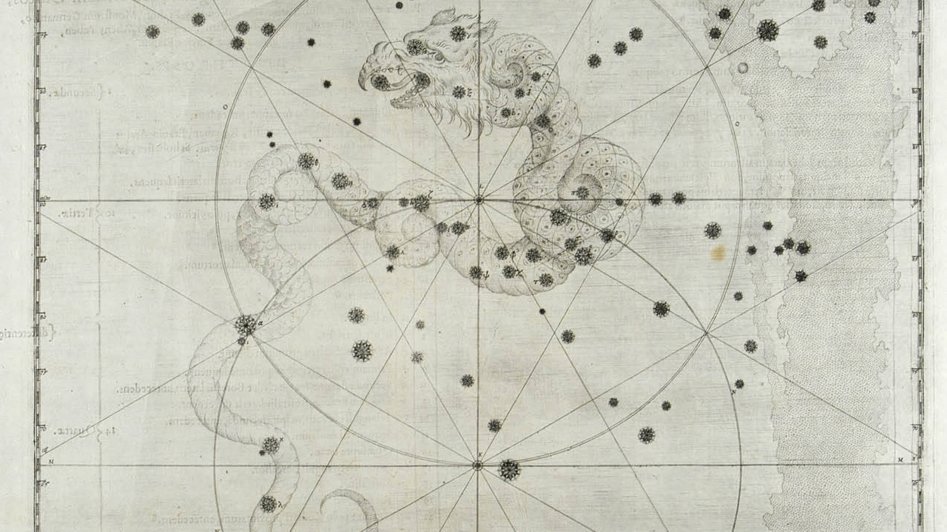
Betekintés a csillagképek történetébe
Kép forrása: wikimedia commons
Bőgner Rebeka
ELTE/UBFC
Hogy is van ez? Tudományos érdekességek világa – NKE, 2022.04.25.
Notes:
Kép: https://upload.wikimedia.org/wikipedia/commons/e/ec/Uranometria_Draco.png

Slide 2
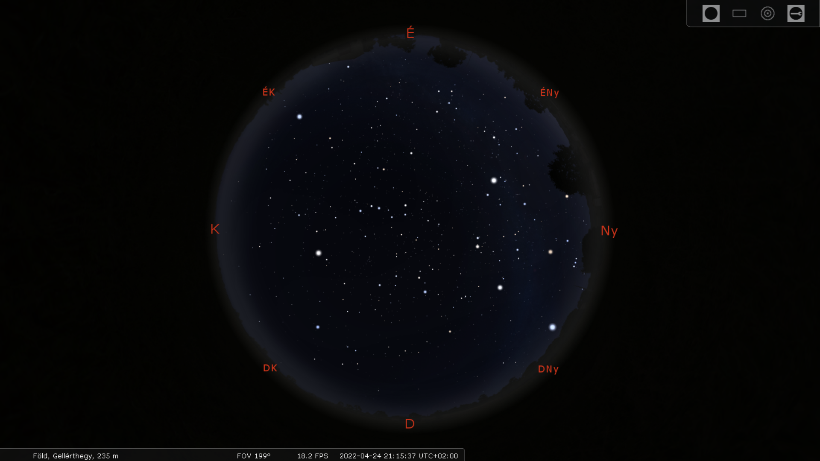

Slide 3
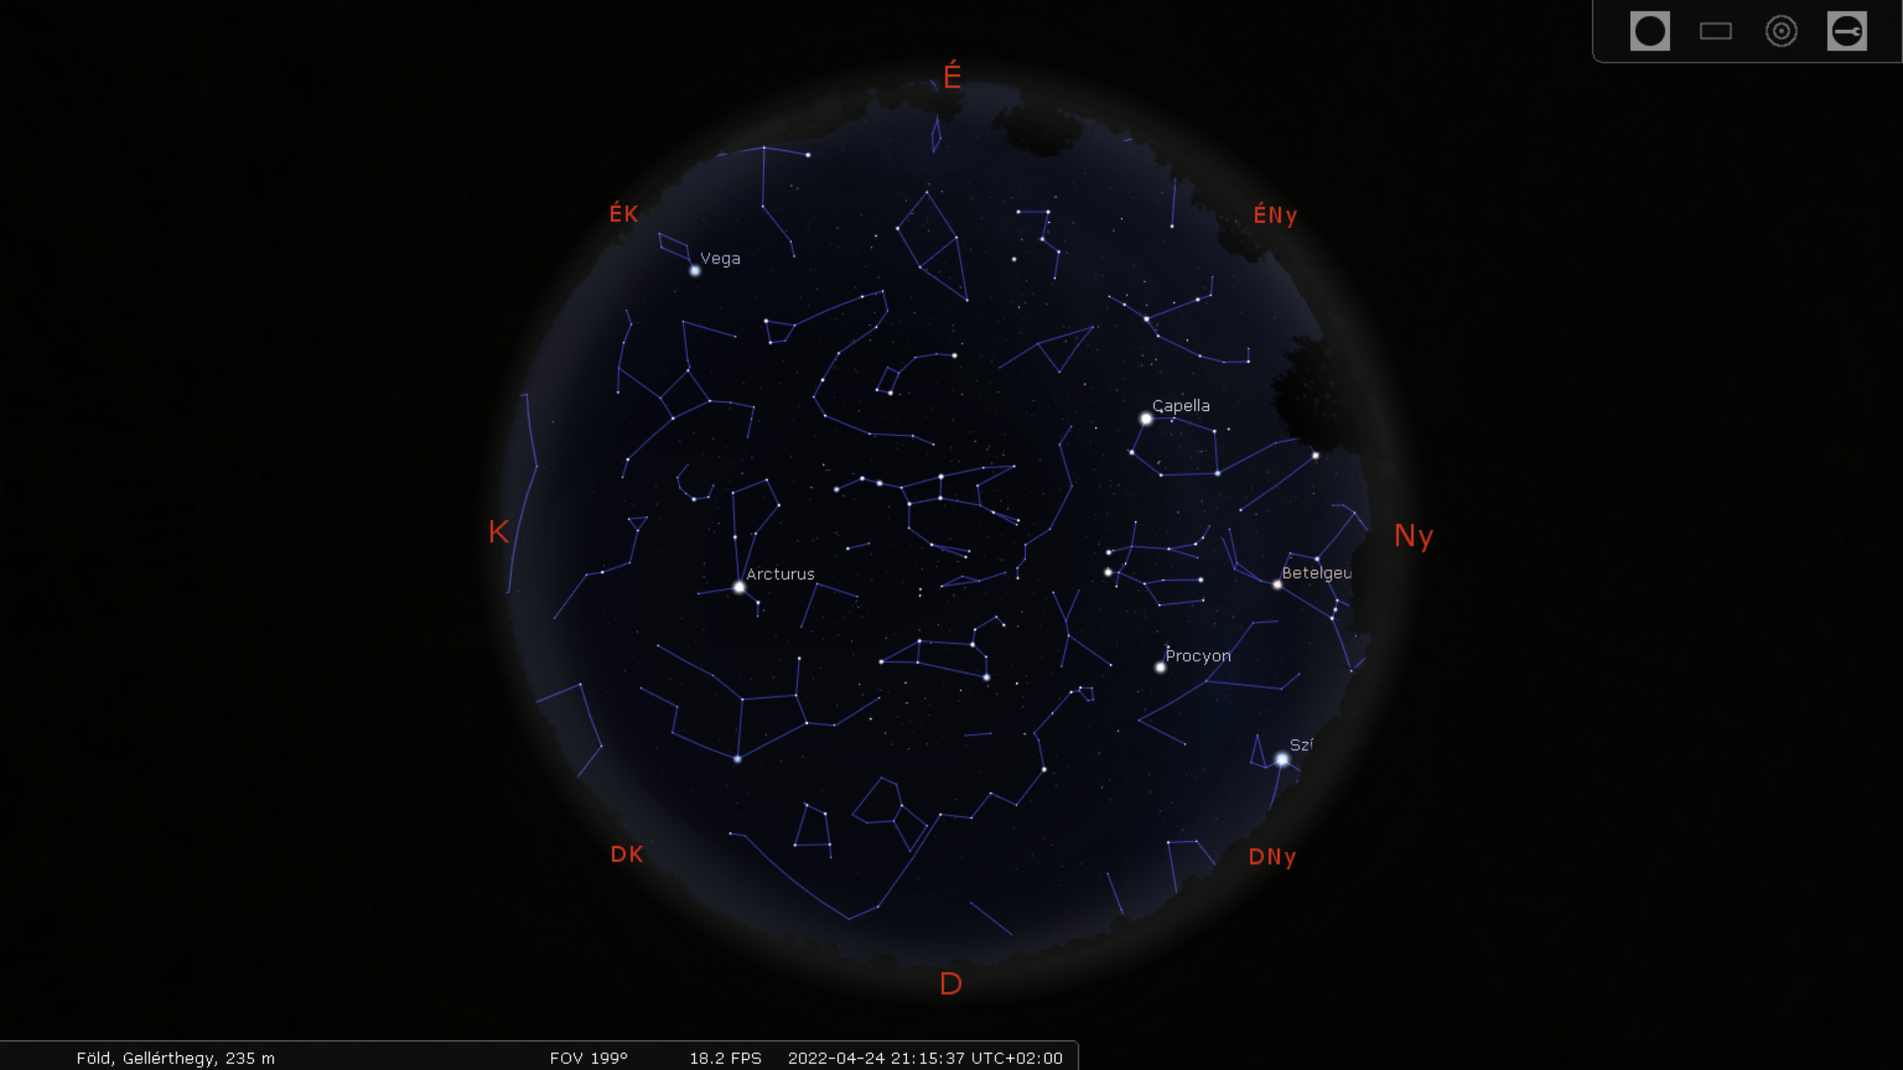

Slide 4
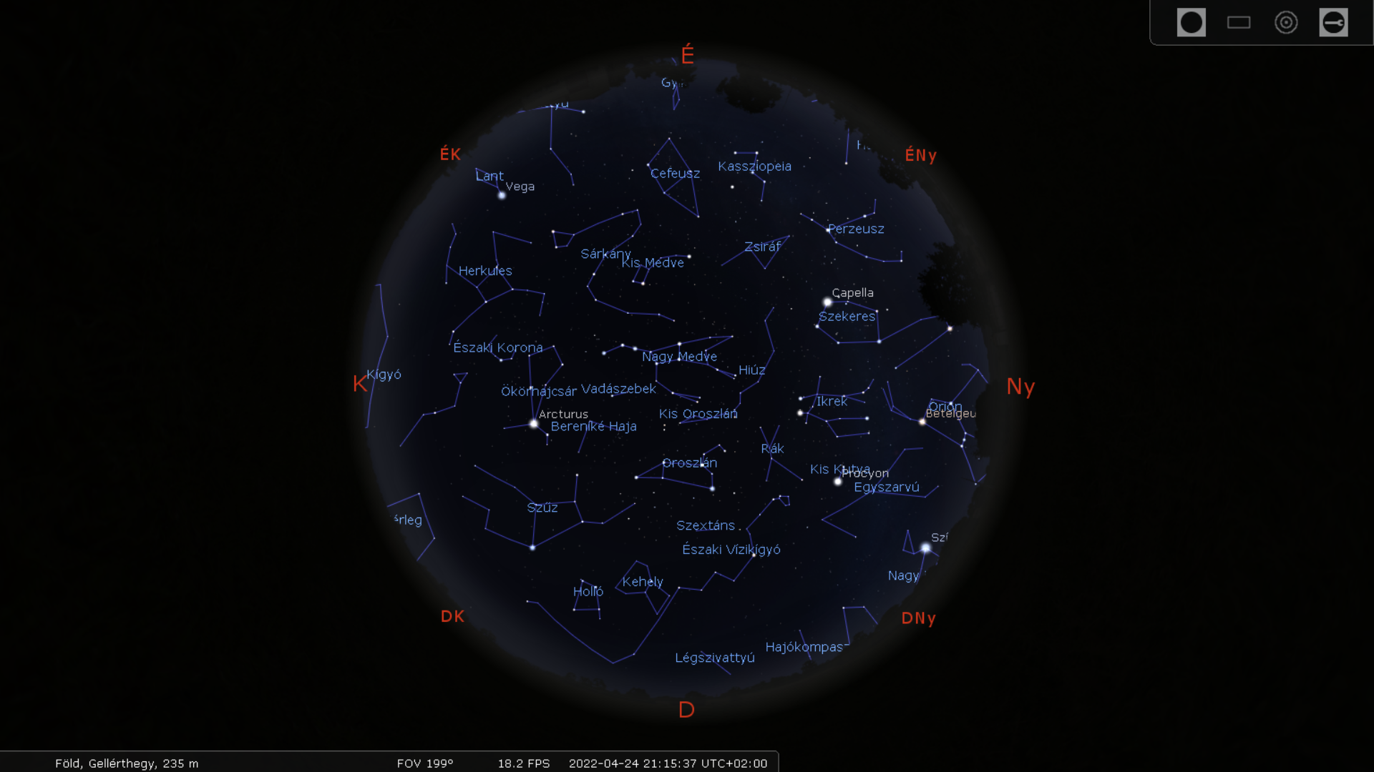

Slide 5
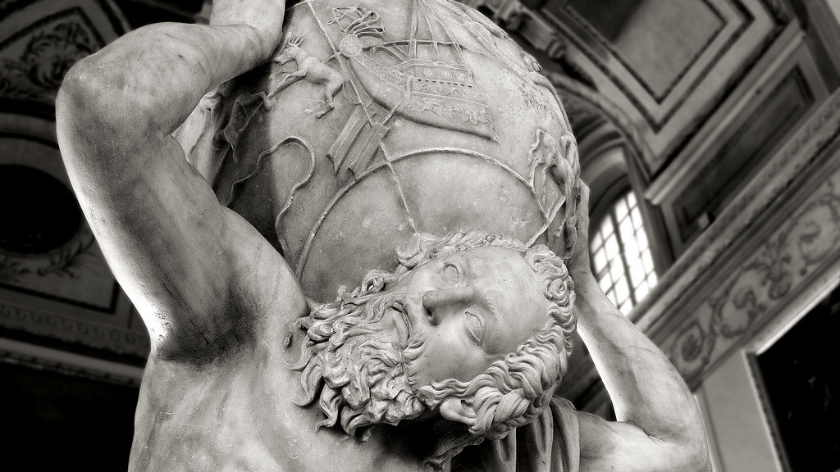
Kép forrása: https://www.flickr.com/photos/heavenuphere/185489229
Notes:
Mit raktunk fel az égbe – történetek továbbadása
Képen: a Farnese Atlasz, a legkorábbi ismert éggömb – az eredetijét görög szobrász faragta i.e. 125 körül, valószínűleg Hipparkhosz csillagkatalógusa nyomán – kézfejénél a Nagy Kutya (Canis Maior), mellette a Hajófar (Puppis)

Slide 6
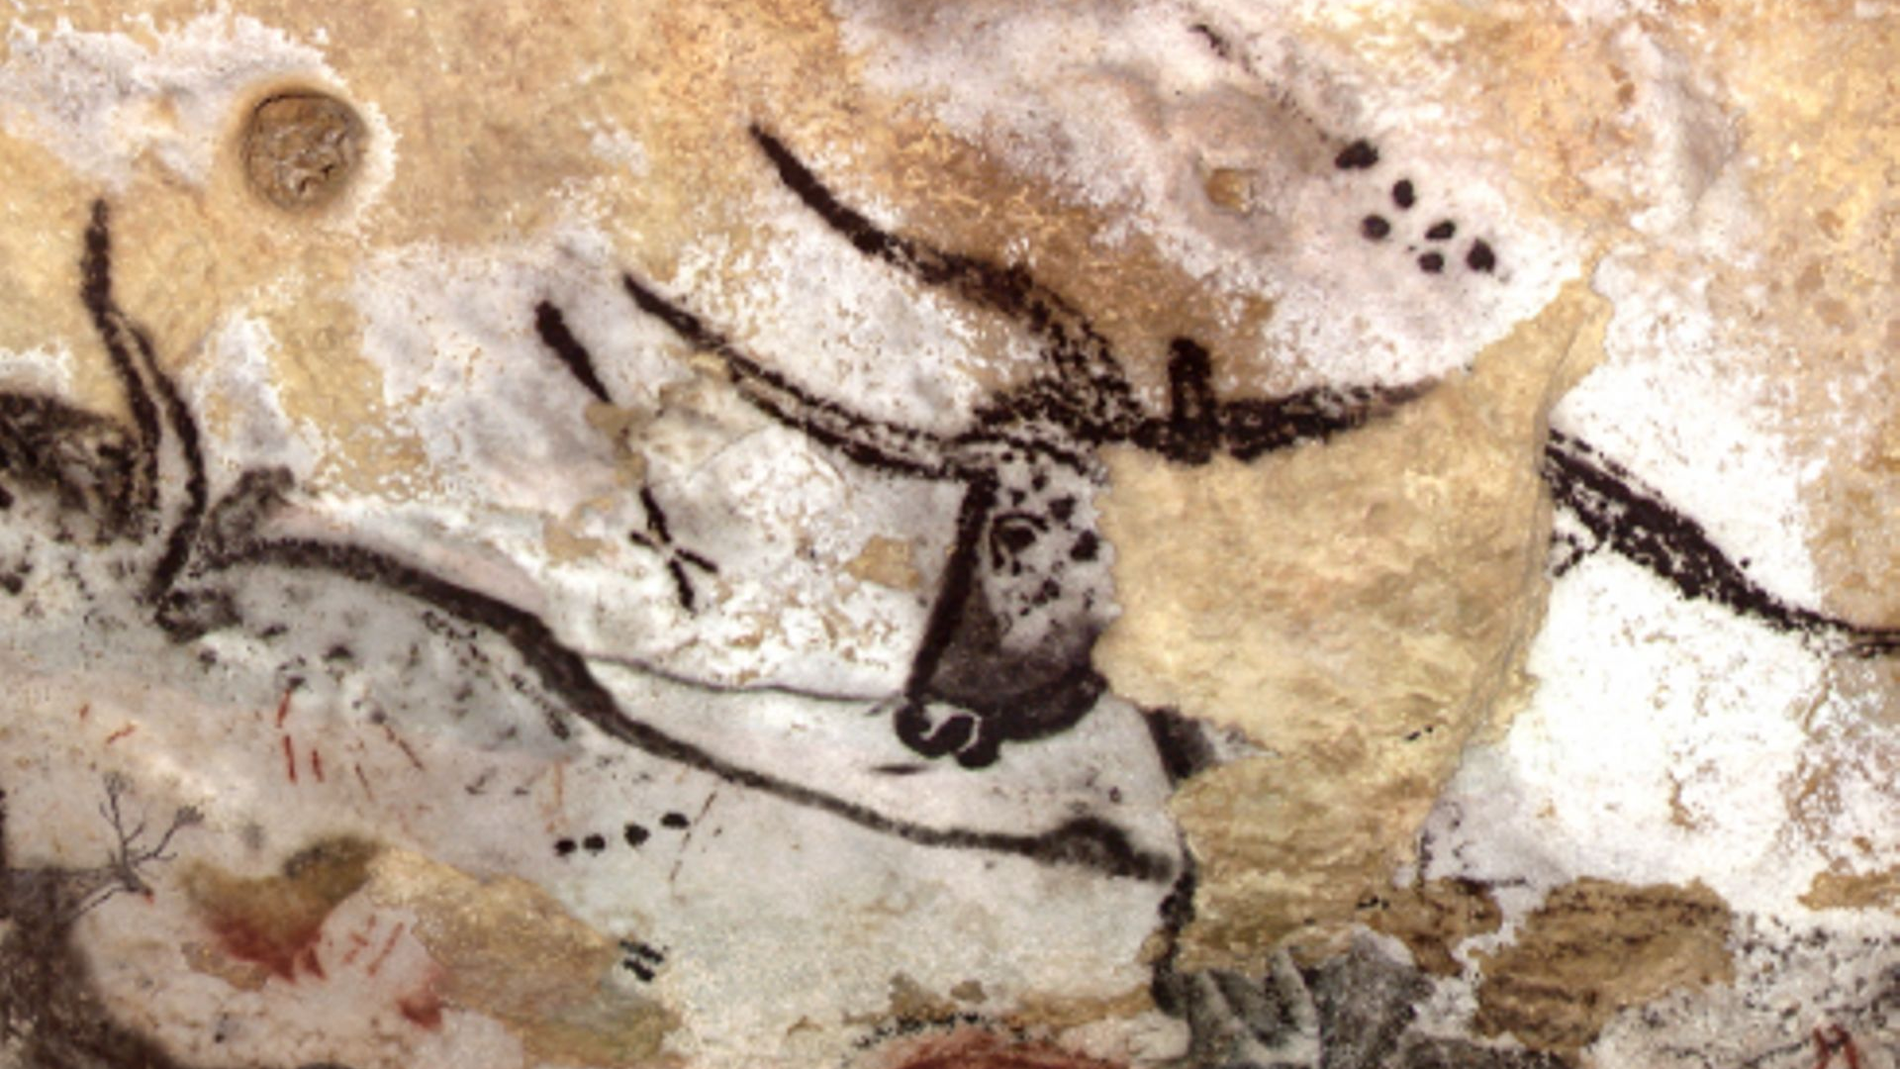
Festményrészlet a Lascaux-i barlangból
Kép forrása: Préhistomuseum: https://www.prehisto.museum/fr/activites/lascaux/20
Notes:
Kép: PRÉHISTOMUSEUM
Mikoriak az első csillagképek? Első lehetséges feljegyzések között: Lascaux-i barlang barlangrajzai a Bikák termének nevezett barlangrészben: kb. 17000 évvel ezelőttről – Pleiádok a bika felett és a Hyádok a Bikában – talán a Bika csillagkép előfutára? (forrás: IAU Astronomical Heritage)

Slide 7
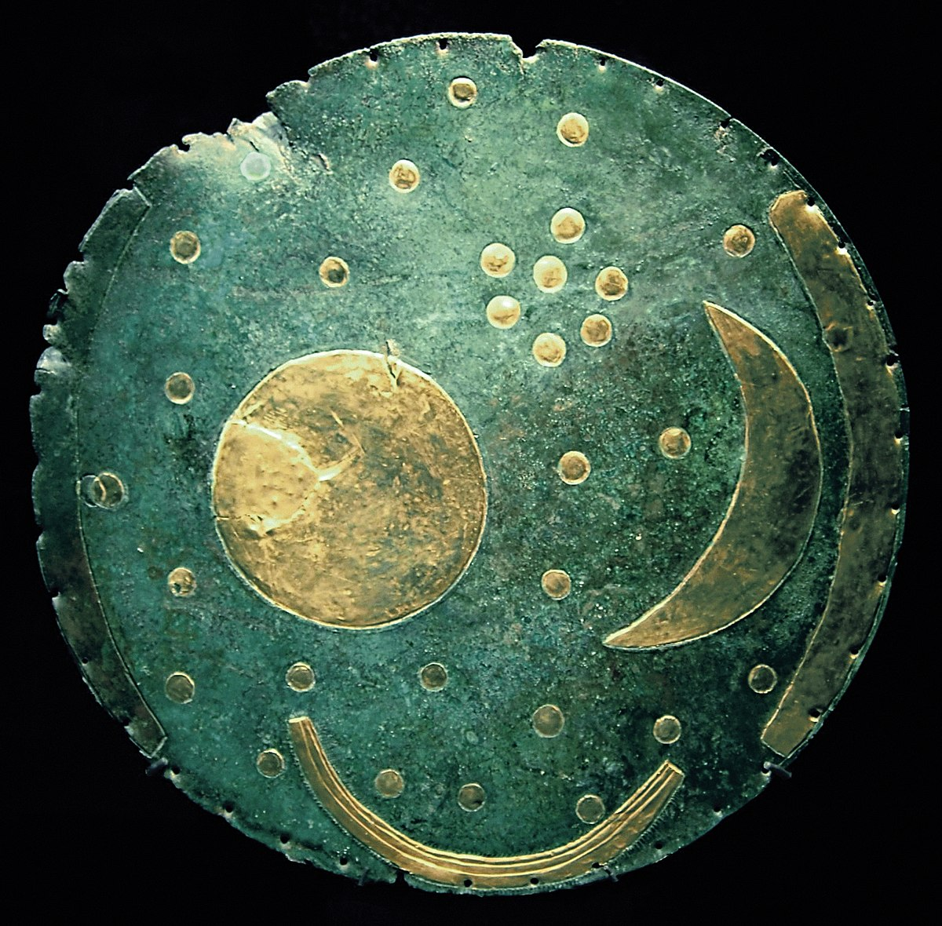
A nebrai korong
Kép forrása: wikimedia commons
Notes:
Kép: https://upload.wikimedia.org/wikipedia/commons/thumb/7/7b/Nebra_Scheibe.jpg/1200px-Nebra_Scheibe.jpg
Az egyik legkorábbi égboltábrázolás – bronzkori vagy 2020-as kutatások alapján vaskori, vita tárgya

Slide 8
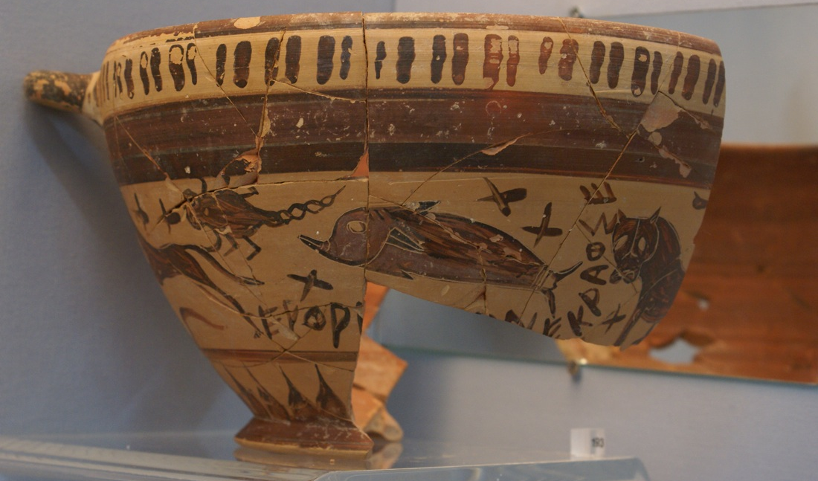
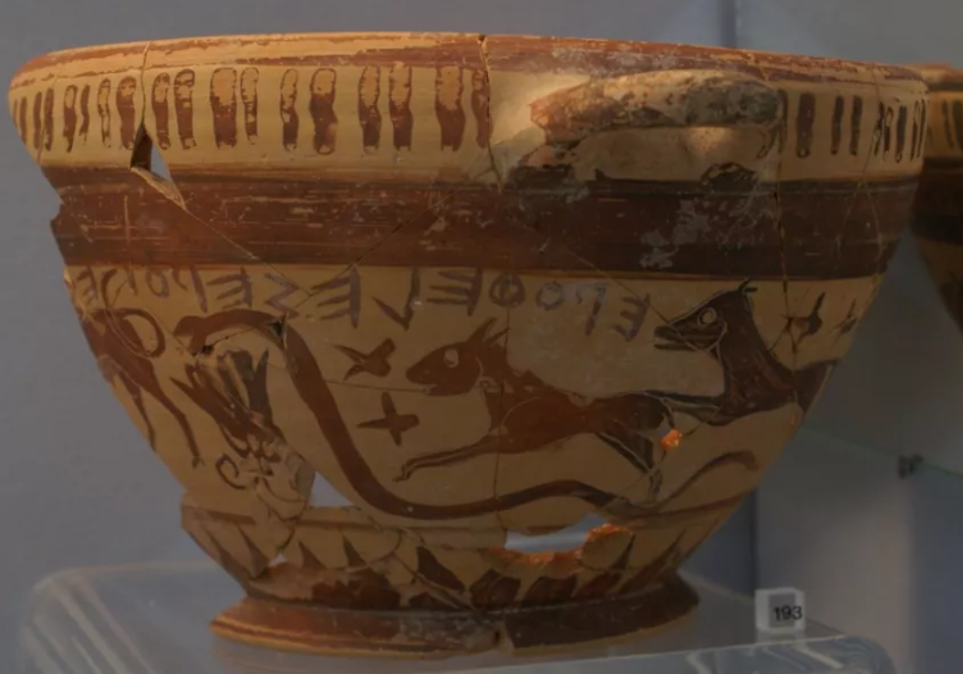
Kép forrása: John Barnes
Notes:
i.e. 625-ből származó edénytöredék (bika, kígyó, kutyák? Skorpió, delfin, oroszlán?) → John Barnes régész kutató: az állatok így együtt vélhetően csillagképeket ábrázolnak: az edényen látható bika, kígyó, egy nagy kutya, egy kisebb kutya vagy nyúl, skorpió, delfin és oroszlán – az állatcsoportok ábrázolása gyakori volt, de itt az állatok megválasztása elég furcsa/különleges: Barnes: a bika a Taurus; a kígyó vélhetően a Hydra (semmint a Serpens vagy a Draco, két másik kígyószerű csillagkép, melyeket ismertek a görögök); a nyúl a Lepus (ismerték a görögök); a kutya a Canis Major vagy a Canis Minor; a skorpió a Scorpius; a delfin a Delphinus (Ovidius a Római naptárban a lantos énekes Árion mondáját beszéli el: a lantos Áriont kifosztották és a tengerbe akarták dobni, ám ő könyörgött, hogy a lantján még egy utolsó dalt hadd játszhasson el – a delfinek meghallották, és köré gyűltek, egyikük a vízbe lökött Áriont a hátára vette, megmentve őt, ezért az istenek a delfint az égre emelték); és az oroszlán a Leo – nem naptárként, csak „gyűjteményként” ábrázolja vélhetően a csillagképeket, mert nem az égen megjelenő sorrendben vannak.

Slide 9
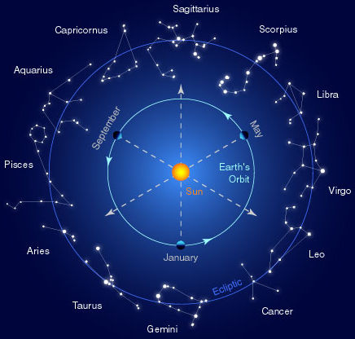
Kép forrása: University of Hong Kong Dept of Physics; https://www.wwu.edu/astro101/101/zodiac.jpg
Notes:
Kép forrása: https://www.wwu.edu/astro101/101/zodiac.jpg
Ekliptika: a Föld pályája által meghatározott sík és az égbolt metszésvonala
I.e. 3. évezred: négy zodiákus csillagkép: Bika: tavasz, állatok szaporítási időszaka, Oroszlán: nyári meleg, Skorpió: őszi napéjegyenlőség (szimbólumértéke nem világos), Vízöntő: téli esős időszak
I.e. 2. évezred: a Nap útja (ekliptika) mentén kijelölik: Ikrek, Szűz, Nyilas, Halak, Bak
Legkésőbbiek: Kos, Rák, Mérleg (először a Skorpióval összekapcsolva, annak ollóiként jelenik meg)

Slide 10
Kép forrása: University of Hong Kong Dept of Physics; https://www.wwu.edu/astro101/101/zodiac.jpg
Notes:
Ekliptika: a Föld pályája által meghatározott sík és az égbolt metszésvonala
I.e. 3. évezred: négy zodiákus csillagkép: Bika: tavasz, állatok szaporítási időszaka, Oroszlán: nyári meleg, Skorpió: őszi napéjegyenlőség (szimbólumértéke nem világos), Vízöntő: téli esős időszak
I.e. 2. évezred: a Nap útja (ekliptika) mentén kijelölik: Ikrek, Szűz, Nyilas, Halak, Bak
Legkésőbbiek: Kos, Rák, Mérleg (először a Skorpióval összekapcsolva, annak ollóiként jelenik meg)

Slide 11
Kép forrása: University of Hong Kong Department of Physics; https://www.wwu.edu/astro101/101/zodiac.jpg
Notes:
Ekliptika: a Föld pályája által meghatározott sík és az égbolt metszésvonala
I.e. 3. évezred: négy zodiákus csillagkép: Bika: tavasz, állatok szaporítási időszaka, Oroszlán: nyári meleg, Skorpió: őszi napéjegyenlőség (szimbólumértéke nem világos), Vízöntő: téli esős időszak
I.e. 2. évezred: a Nap útja (ekliptika) mentén kijelölik: Ikrek, Szűz, Nyilas, Halak, Bak
Legkésőbbiek: Kos, Rák, Mérleg (először a Skorpióval összekapcsolva, annak ollóiként jelenik meg)
A görög kultúra i.e. 500 körül szinte változatlanul vette át a közel-keleti állatövet.
A mezopotámiai-görög állatöv csillagképeit vették át a késői egyiptomi korban, az elnevezéseket átalakították saját hitvilágukra.
Kezdetben a természeti jelenség adta a csillag/kép nevét → később már úgy vélték, egy adott esemény azért következik be, mert a Nap egy adott csillagképben áll

Slide 12
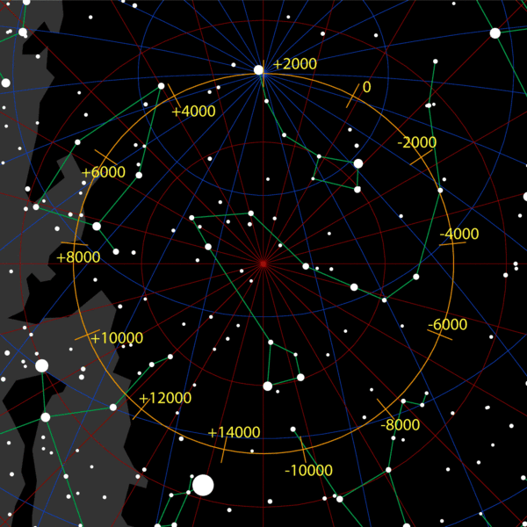
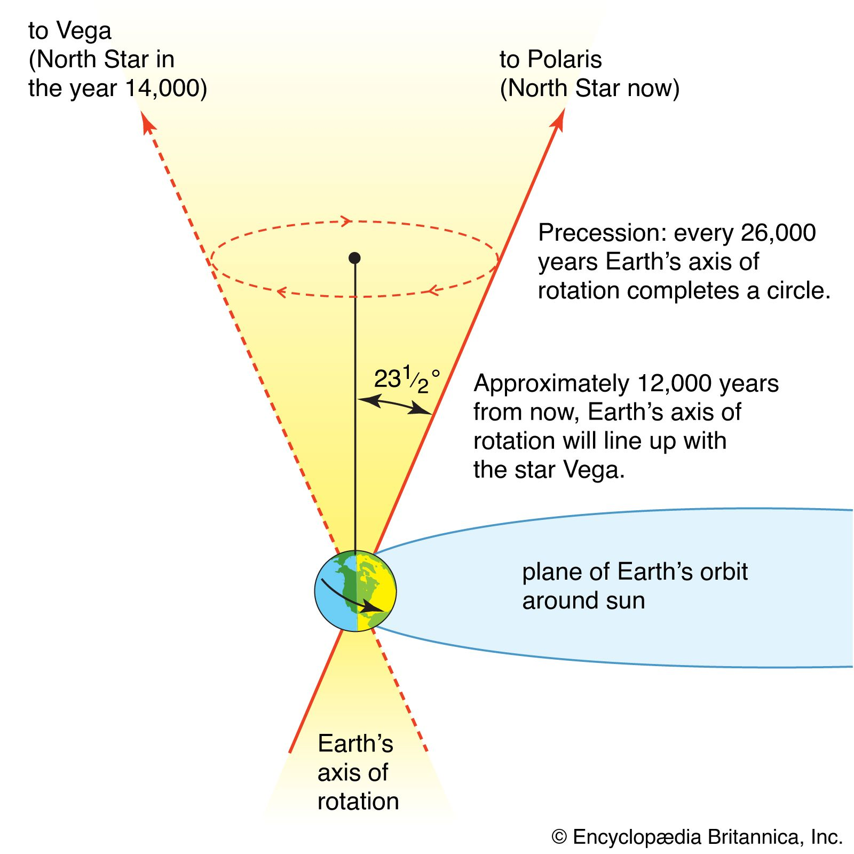
Polaris
i.sz. 14000 körül: a Vega felé
Sarkcsillag felé
Cepheusz
Kis Medve
Sárkány
Képek forrása: Encyclopaedia Britannica, wikimedia commons
Föld pályasíkja
Föld forgástengelye
Hattyú
Vega
Herkules
Lant
Notes:
Precesszió kép 1: https://cdn.britannica.com/98/94898-050-13CC9915/Earth-axis-rotation-precession-North-Pole-circle.jpg
Precesszió kép 2: https://upload.wikimedia.org/wikipedia/commons/1/16/Precession_N.gif
Precesszió: Föld tengelyirányának elfordulása → az égi egyenlítő és az ekliptika egyik metszéspontja, ahol a Nap tavaszi napéjegyenlőségkor tartózkodik (=tavaszpont), a Kos csillagképbe tolódott i.e. 500 körülre → a Kos csillagképtől kezdték a zodiákus csillaképeinek felsorolását – ma is ezt alkalmazzák, bár mára már a tavaszpont a Halakban, a Vízöntő határán van

Slide 13
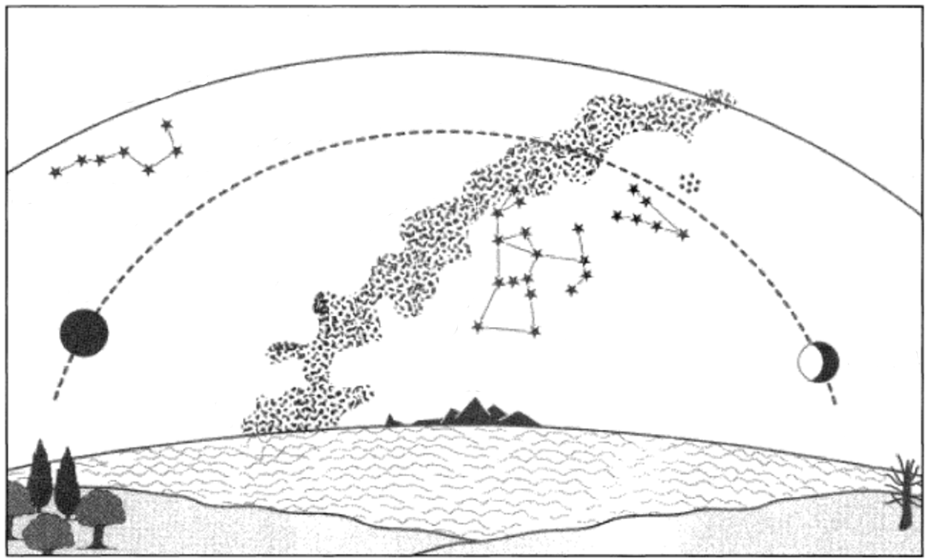
az égi szféra
ekliptika
Pleiádok
Szekér
Hyádok
Nap
Tejút
Orion
Hold
Kép forrása: Theodossiou et al.: Astronomy and Constellations in the Iliad and Odyssey,
Journal of Astronomical History and Heritage Vol. 14, No. 1, p. 22-30, 2011
dél
kelet
nyugat
A homéroszi univerzum ábrázolása Akhilleusz pajzsán
Notes:
Ókori Egyiptom – földművelők megfigyelései: Szíriusz feltűnése a Nap előtt a hajnali égen egybeesik a Nílus áradásával: „naptárcsillag”
Naptárcsillagok ismerete – Egyiptom, Mezopotámia, Kína – alapvető mezőgazdasági ismeretek része
Földközi-tenger hajósai, utazói – évszakok szerint változó szelek, viharok időszaka
Hésziodosz: Munkák és napok, i.e. 8. századi tanköltemény: földművesek és hajósok miként igazodjanak a csillagokhoz
Évszakjelző naptárcsillagok – vélhetően: jelképes megnevezések, melyek idővel már nem voltak érthetőek a későbbi embereknek → idővel magyarázatok fűzése hozzájuk
Eleinte csak a fényes csillagok számontartása, esetleg feltűnőbb, szoros csillagcsoportok pl. Pleiádok – később környező, halványabb csillagok hozzájuk kapcsolása, a főcsillag könnyebb azonosítása érdekében → nagyobb területre kiterjedő csillagképek
A korai civilizációk égleírásaiban a csillagképek nem töltötték ki a teljes látható égboltot – később vélhetően a köztes területek csillagait különféle mondákkal fűzték a korábban már kialakult fontosabb csillagképekhez
Iliász: a görögök legfontosabb csillagképei → a 18. könyvben Héphaisztosz, az istenek kovácsa pajzsot készít Akhilleusznak: díszítése: Orion, Pleiádok, Medve
A görög-római tudományosság rendszerezte a csillagképeket, kidolgozta a mondáit, egységesítette az égi alakok formáját.

Slide 14
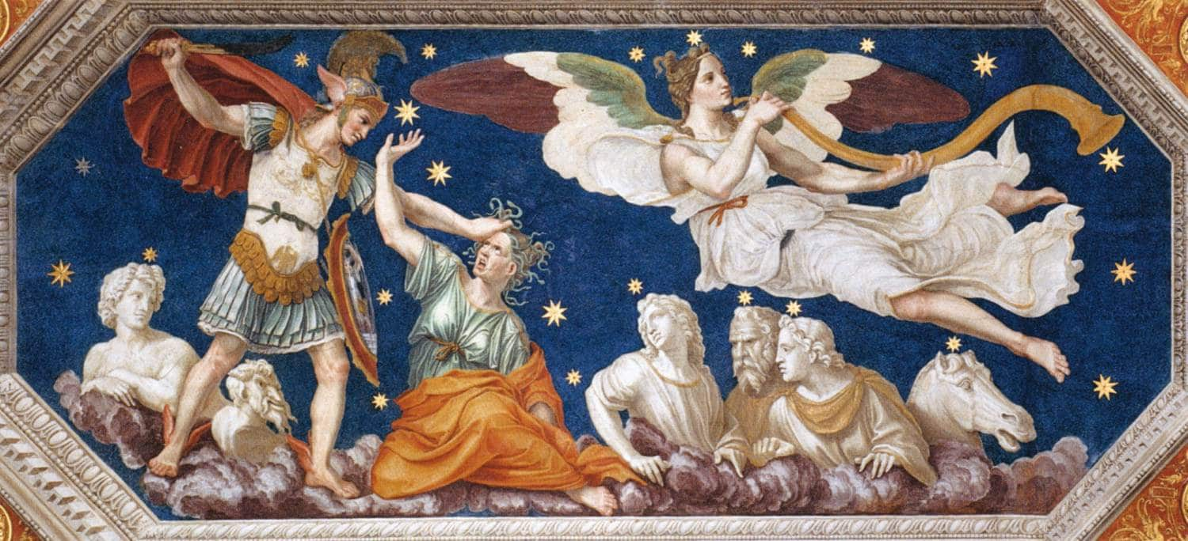
Kép forrása: wikimedia commons/public domain
Baldassare Peruzzi festménye görög csillagképekről, Villa Farnesina, Róma
Notes:
Kép: https://greekreporter.com/wp-content/uploads/2018/01/Constellations-painting-Villa-FarnesinaRome-Wikimedia-Public-Domain.jpg
Greek constellations in art. Painting by Baldassare Peruzzi at the Villa Farnesina in Rome

Slide 15
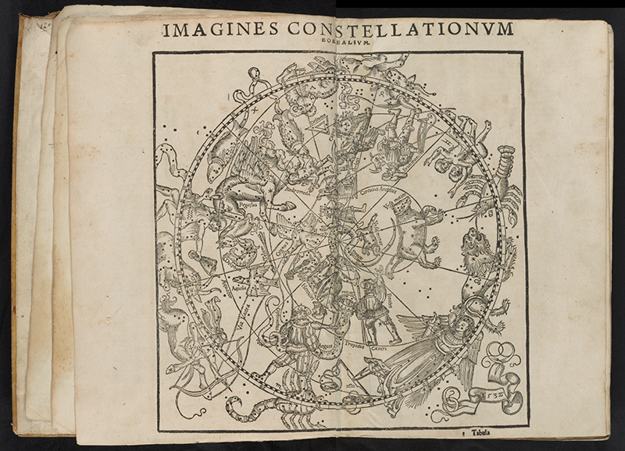
Képek forrása: https://www.maa.org/press/periodicals/convergence/mathematical-treasure-ptolemy-s-almagest
Notes:
Kép: https://www.maa.org/press/periodicals/convergence/mathematical-treasure-ptolemy-s-almagest
Hipparkhosz kb 1000 csillagból álló jegyzéke része lesz Claudius Ptolemaiosz Nagy Matematikai Rendszerének (13 kötetes mű) – az arab fordítás címe Al Madzsiszti – ez kerül vissza Európába, ahol Almagestként terjed el – rögzíti az ókori 48 csillagképet
Képen: az északi égbolt csillagképei – jól látható a két Medve, a Pegazus, Szűz, stb.

Slide 16
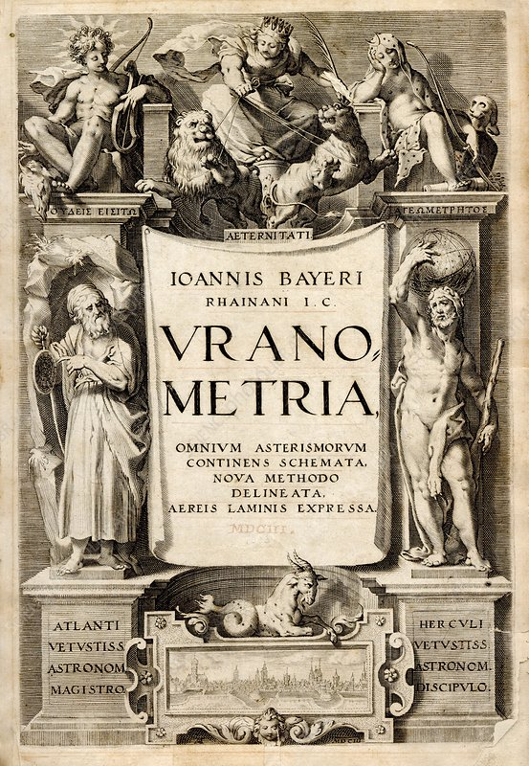
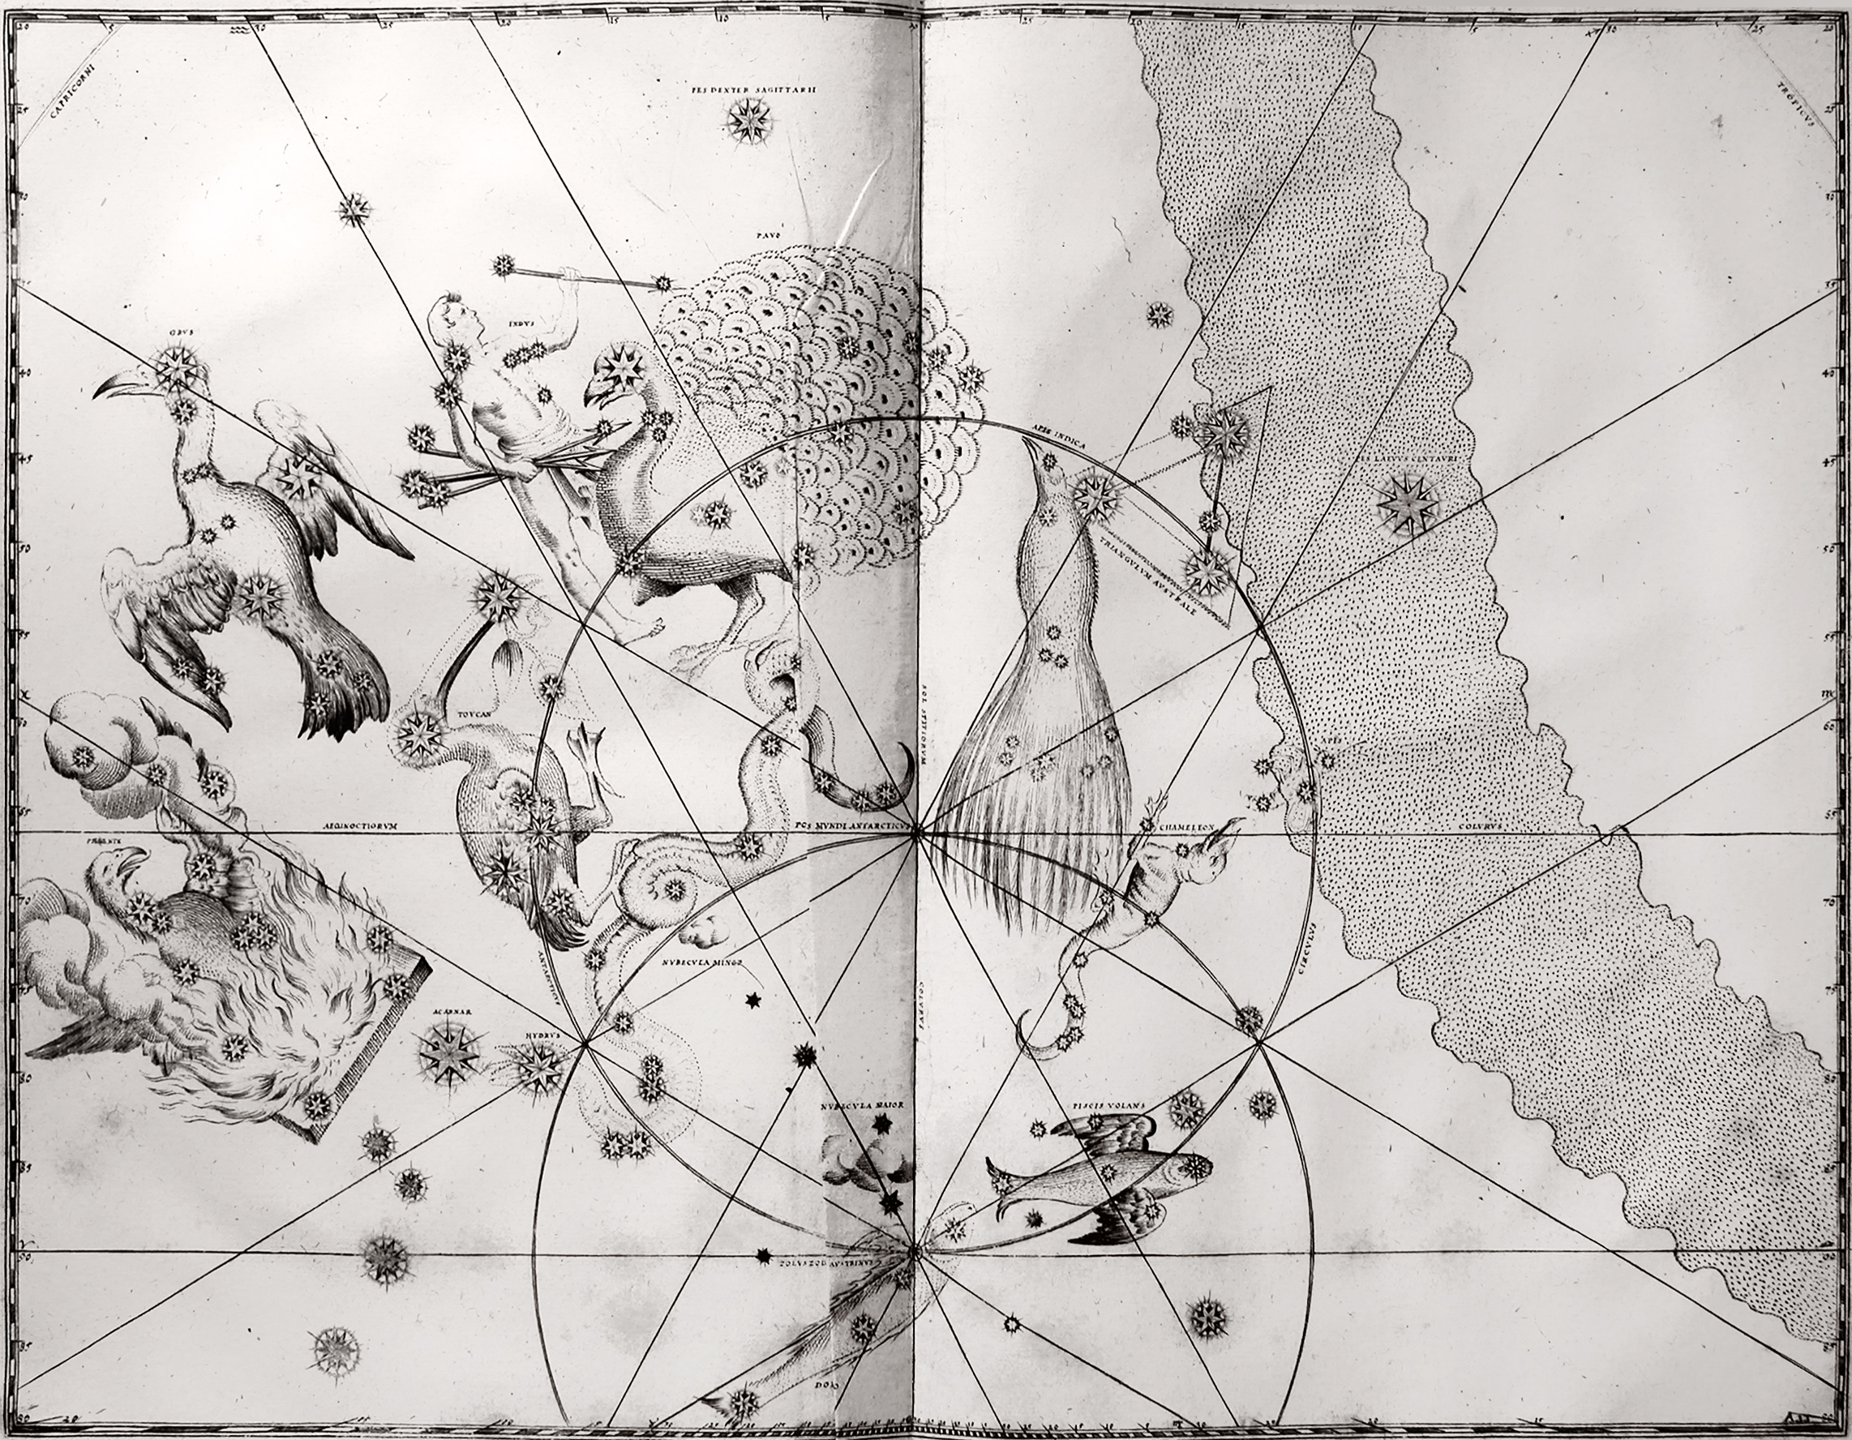
Képek forrása: wikimedia commons
Notes:
Kép: https://media.sciencephoto.com/image/c0155214/800wm/C0155214-Bayer_s_Uranometria_1603_.jpg
Johannes Bayer Uranometriaja (1603). Bayer 12 új csillagképet alkotott a déli éggömbön: Páva, Tukán, Aranyhal, Vízikígyó (Hydrusként párként az Északi Hydrának) – a képen láthatóak.

Slide 17
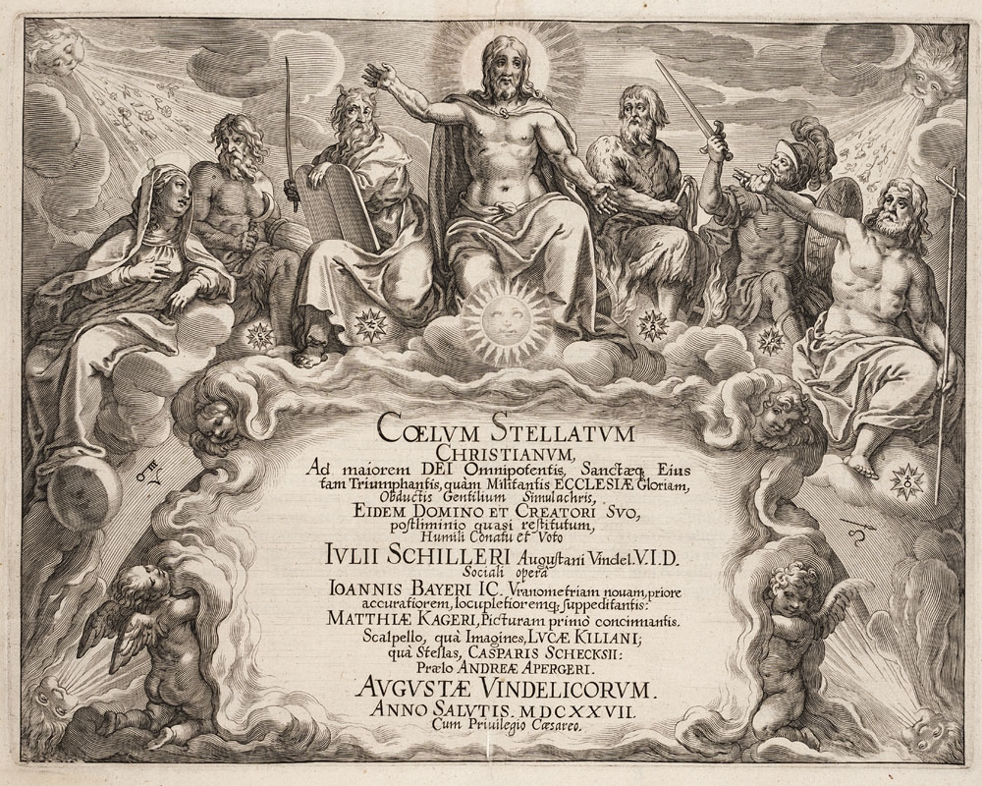
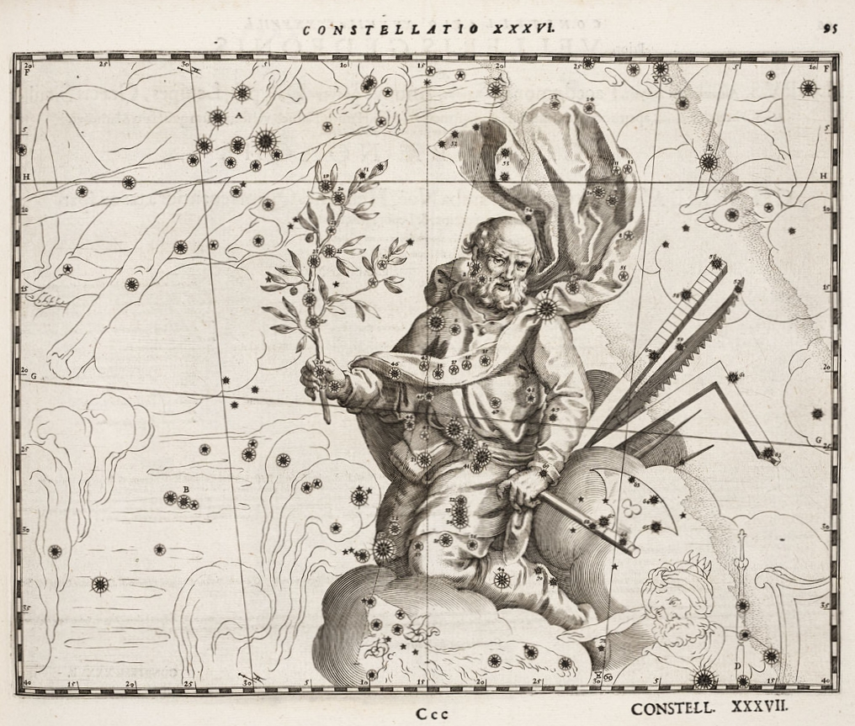
Képek forrása: wikimedia commons
Notes:
Kép: https://upload.wikimedia.org/wikipedia/commons/0/01/Coelum_Stellatum_Christianum.jpg
Julius Schiller Keresztény Égbolt-atlasza

Slide 18
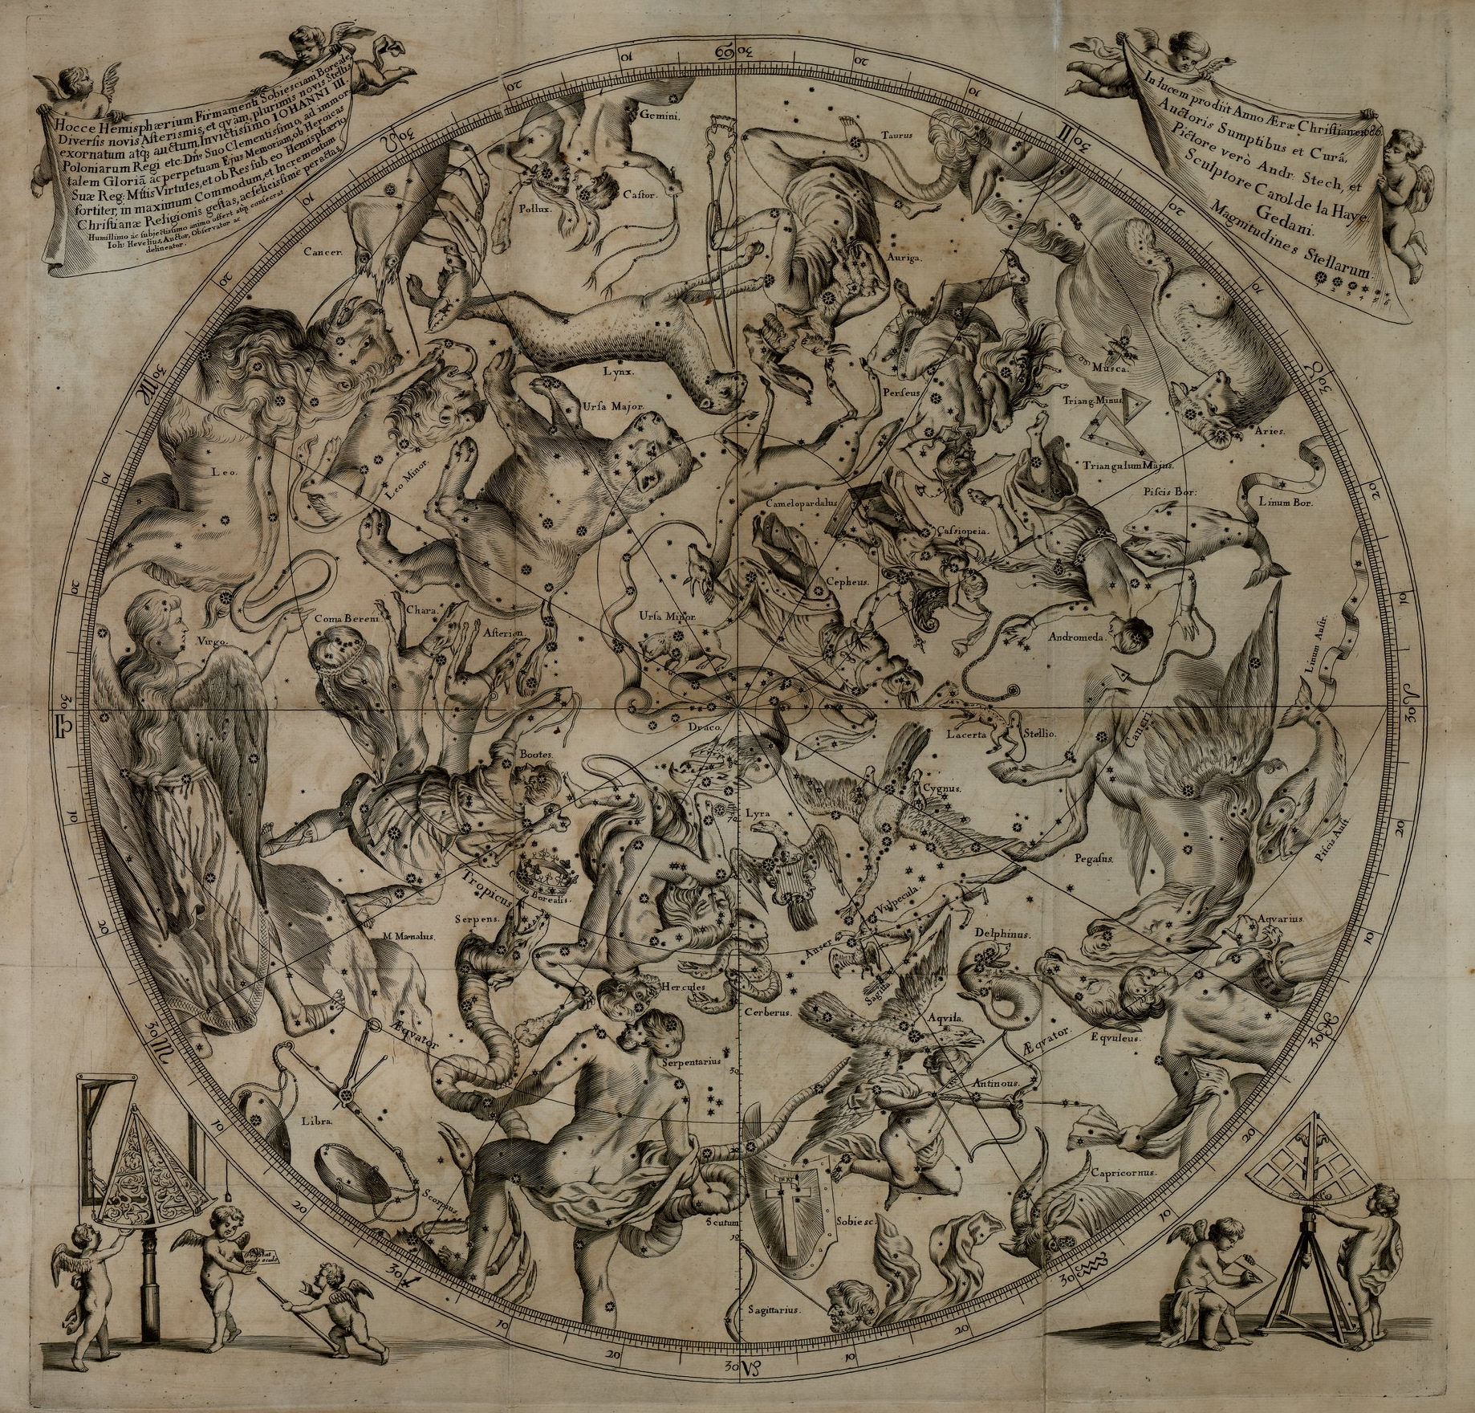
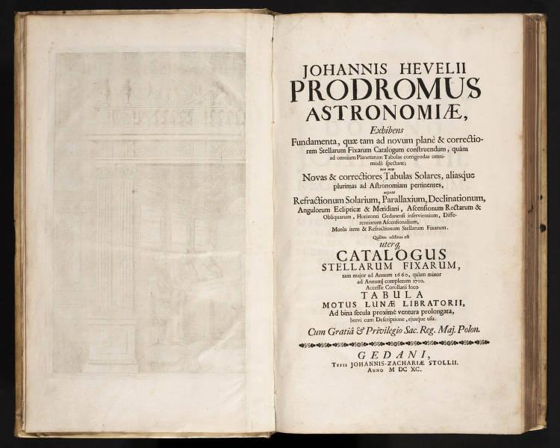
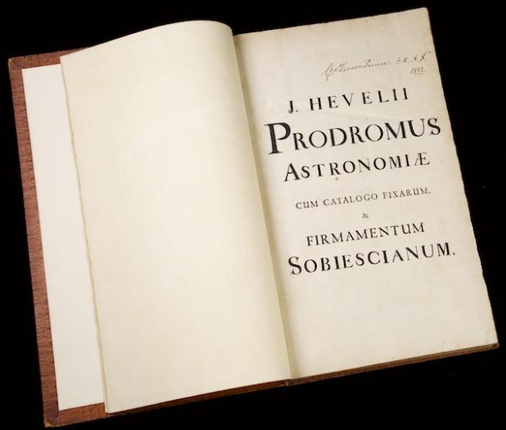
Képek forrása: wikimedia commons; https://galileo.ou.edu/exhibits/firmament-king-sobiesci-or-map-heavens
Notes:
Kép 1: https://upload.wikimedia.org/wikipedia/commons/d/dd/Johannes_Hevelius_-_Prodromus_Astronomia_-_Volume_III_%22Firmamentum_Sobiescianum%2C_sive_uranographia%22_-_Tavola_Emisfero_Boreale.jpg
Kép 2: https://upload.wikimedia.org/wikipedia/commons/4/44/Johannes_Hevelius_-_Prodromus_Astronomia_-_Volume_I_%22Prodromus_Astronomiae%22_-_Intestazione_I_Volume.jpg

Slide 19
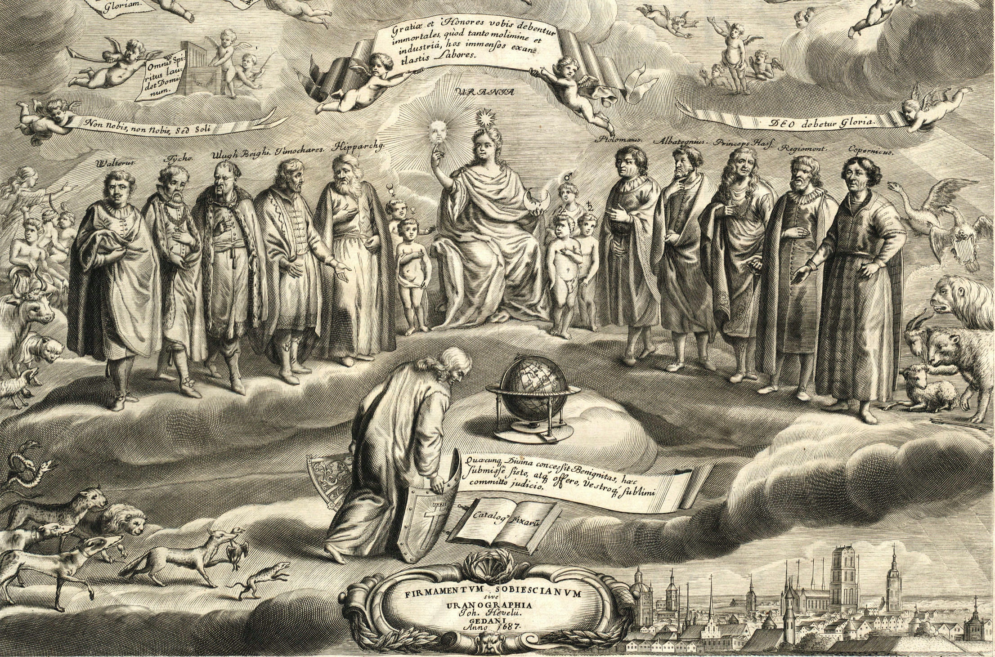
Kép forrása: http://www.ianridpath.com/startales/images/hevelius-prodromus-cropped-2212.jpg
Notes:
Kép: http://www.ianridpath.com/startales/images/hevelius-prodromus-cropped-2212.jpg
Hevelius bemutatja új csillagképeit Urániának, a csillagászat múzsájának, és a múlt számos nagy csillagászának (Hipparkhosz, Timokharisz, Ulug Bég, Tycho Brahe, Bernhard Walter – Walterus -, Ptolemaiosz, Albateginusz, IV Vilmos – Princeps Hass -, Regiomontanus és Kopernikusz). Hevelius 1687-es csillagatlaszának, a Firmamentum Sobiescanum címoldalát képezi
Hevelius 12 új csillagképet alkotott: Kis Oroszlán, Vadászkutyák, Pajzs (Scutum Sobiescianum), Hiúz (Lynx), Gyík (Lacerta), Kis Róka (Vulpecula), Szextáns (Sextans Uraniae, Uránia szextánsa, a csillagászat múzsáját tisztelendő)

Slide 20
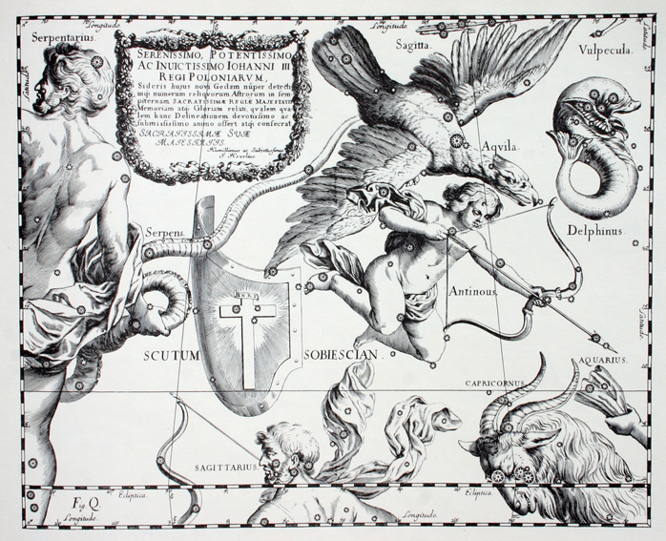
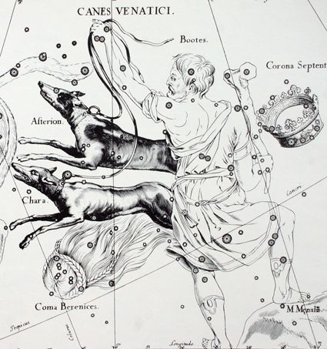
Képek forrása: wikimedia commons

Slide 21
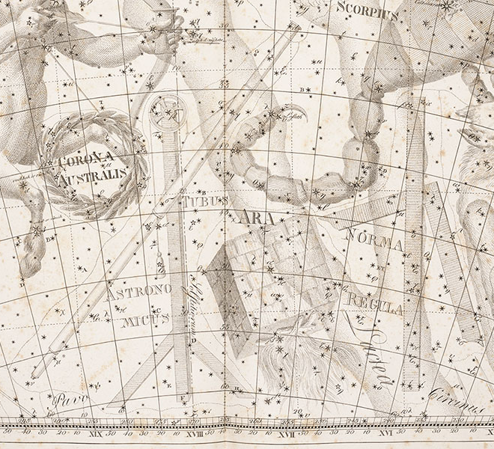
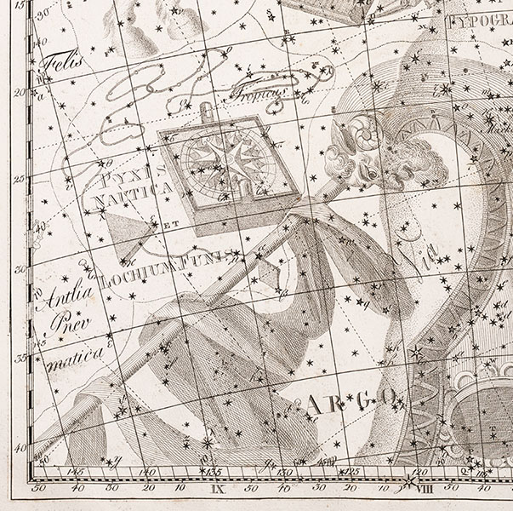
Képek forrása: https://www.lindahall.org/nicolas-lacaille/
Notes:
Kép: https://www.lindahall.org/nicolas-lacaille/
Nicolas Louis de la Caille – déli égbolt feltérképezése – új csk-k a felvilágosodás jegyében – Hajókompasz, Véső, Körző, Festőállvány, Távcső
Johann Ellert Bode szintén – műszaki találmányok

Slide 22
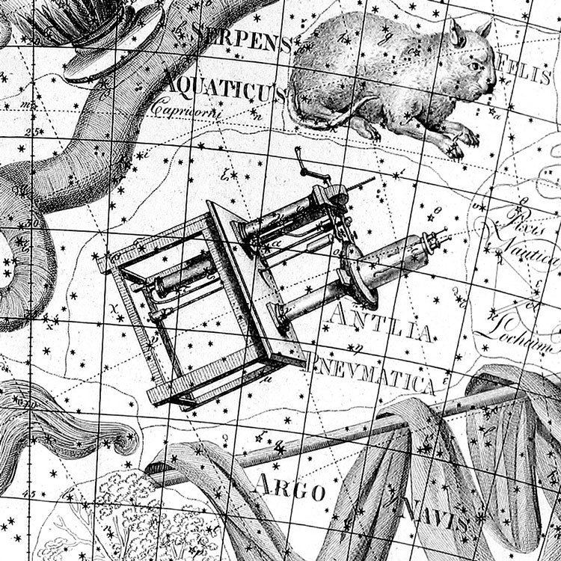
Képek forrása: https://www.lindahall.org/nicolas-lacaille/
Notes:
Kép: https://www.lindahall.org/nicolas-lacaille/
Nicolas Louis de la Caille – déli égbolt feltérképezése – új csk-k a felvilágosodás jegyében – Hajókompasz, Véső, Körző, Festőállvány, Távcső
Johann Ellert Bode szintén – műszaki találmányok

Slide 23
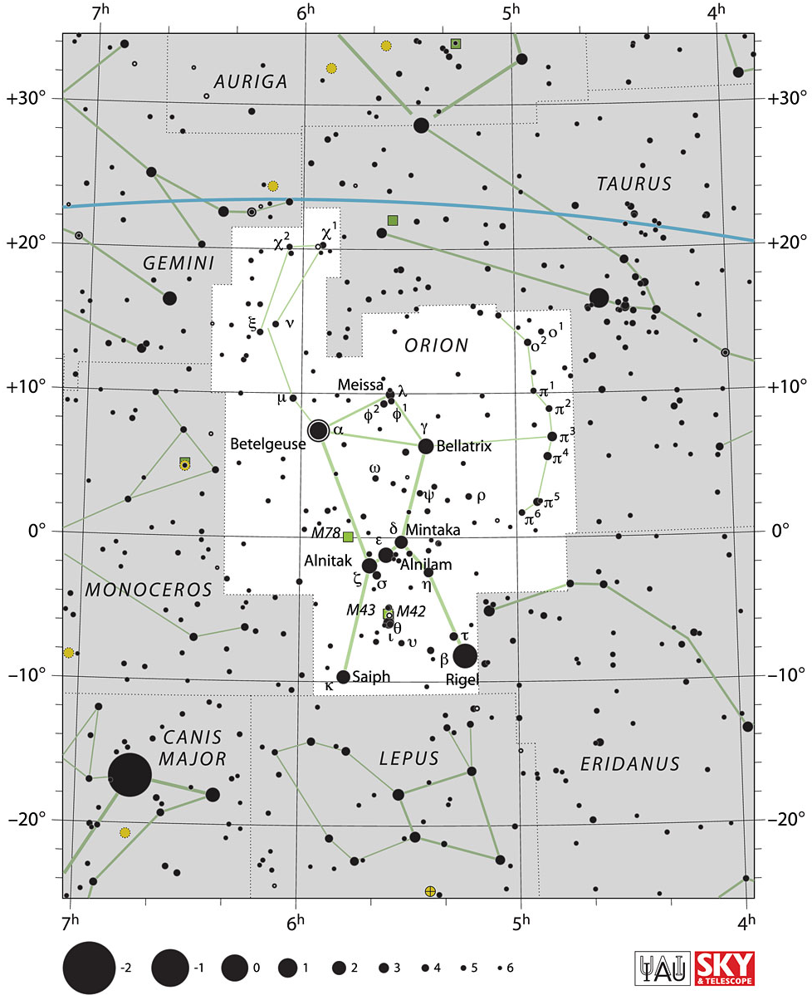
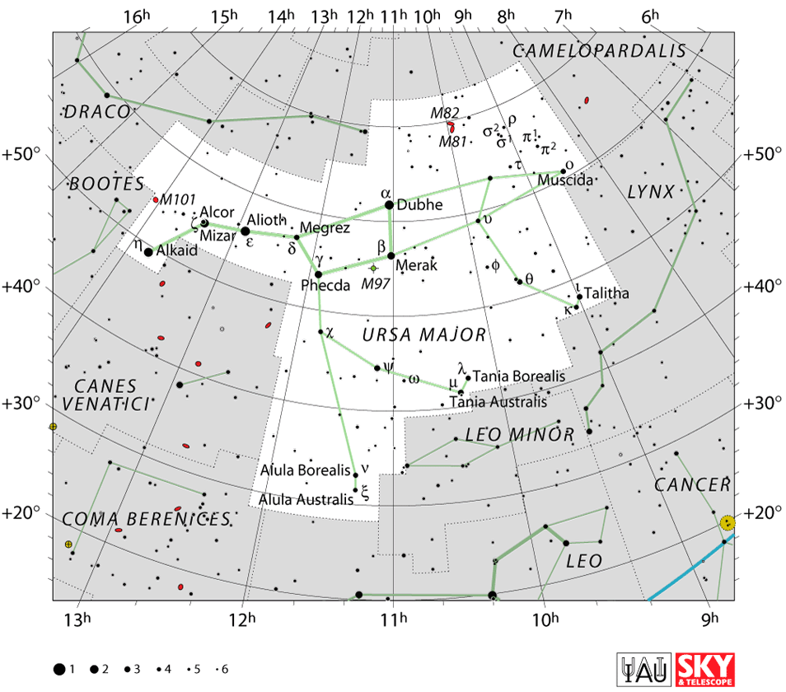
Képek forrása: https://www.iau.org/public/themes/constellations/
Notes:
Orion kép: https://www.iau.org/public/images/detail/ori/
Ma: IAU meghat.: Eugene Delporte – határok kijelölése 1930

Slide 25
Notes:
Diasor vége

Slide 26
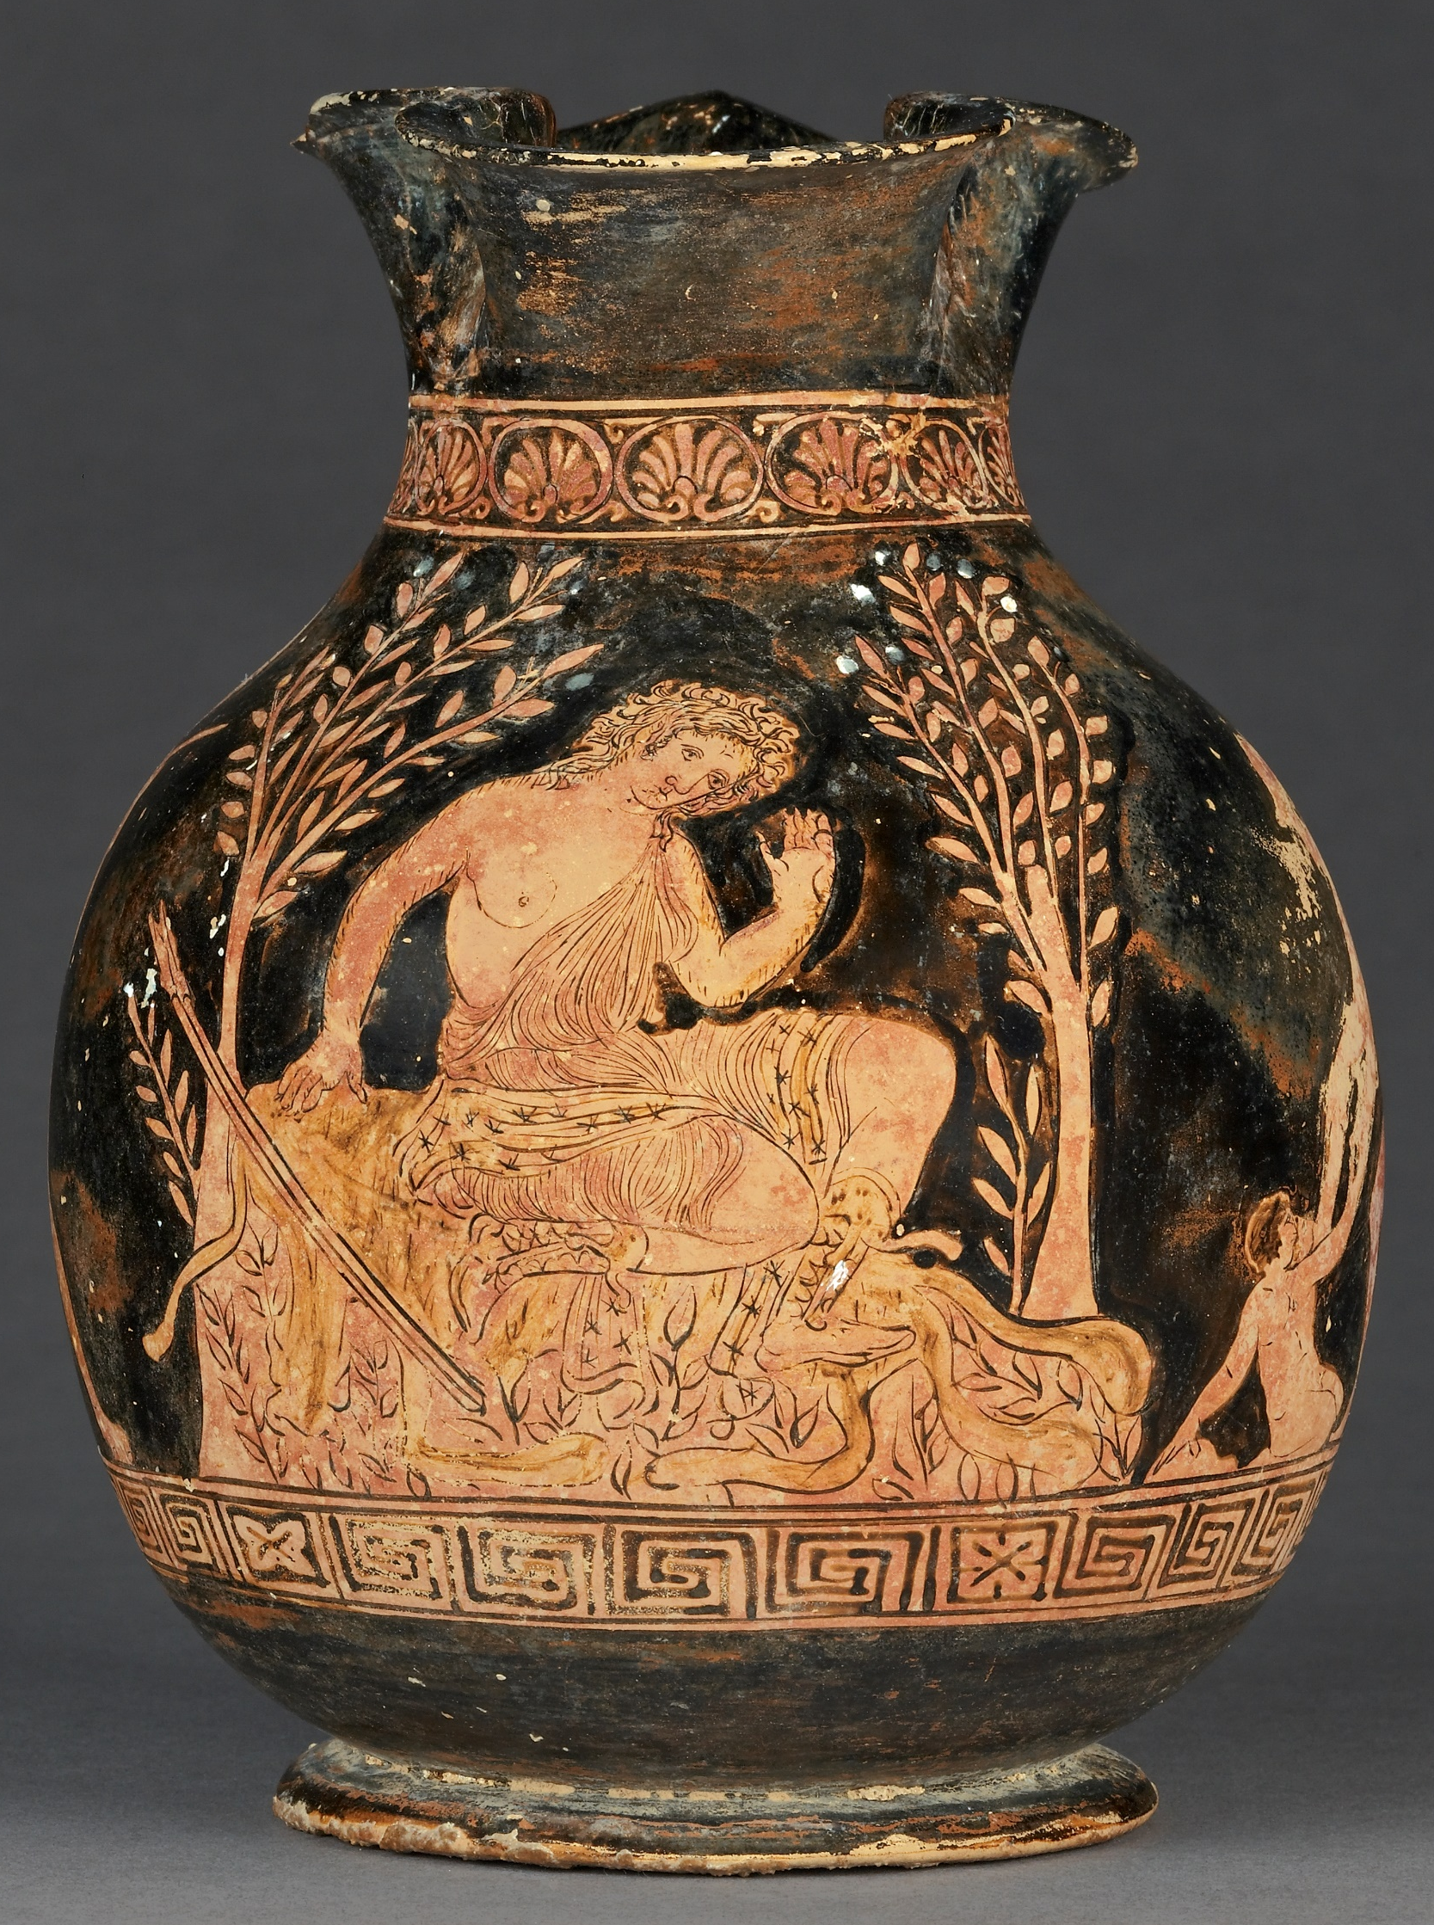
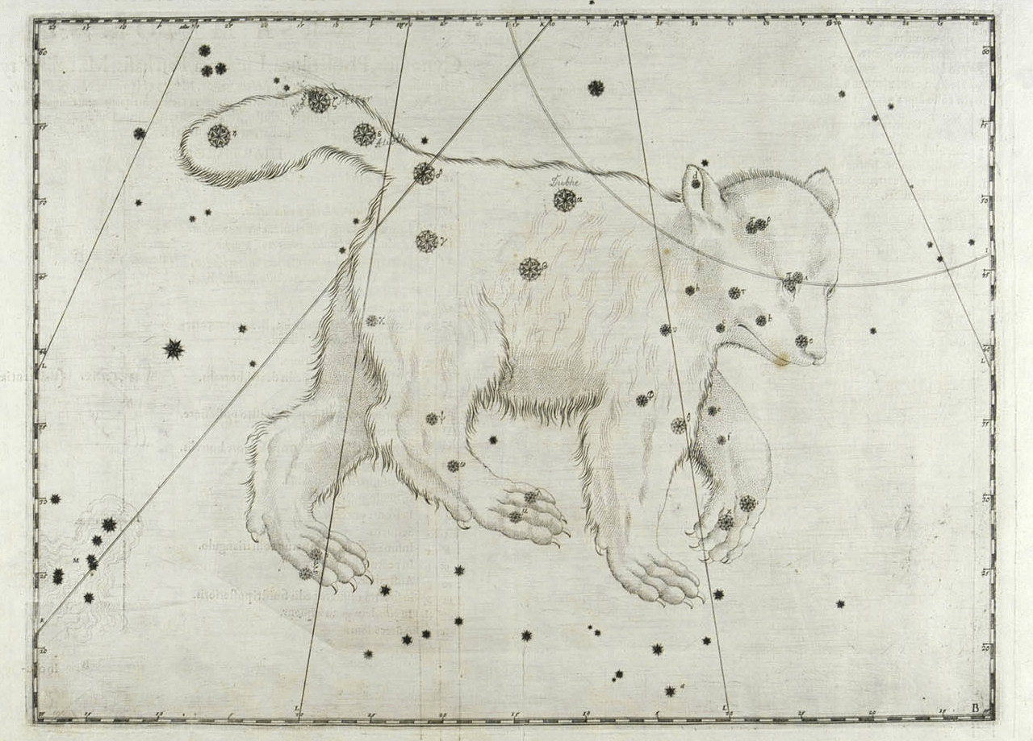
Képek forrása: wikimedia commons
Notes:
Váza kép: https://upload.wikimedia.org/wikipedia/commons/8/8a/Apulian_Red-Figure_Chous_%28Shape_3%29_with_Kallisto_Turning_into_a_Bear_%2C_about_360_BCE%2C_Terracotta%2C_Attributed_to_Near_the_Black_Fury_Group_%28Greek_%28Apulian%29%2C_active_early_300s_BCE%29_01.jpg
Festmény: Tiziano: Artemis és Callisto, 1556-59 https://www.greekmythologyinart.com/uploads/5/3/1/3/53133595/display-image-php_40_orig.jpg
Metszet: Arcas és Callisto - Hendrik Goltzius (után) (Holland, Mülbracht, 1558-1617) https://upload.wikimedia.org/wikipedia/commons/a/a3/Arcas_Preparing_to_Kill_his_Mother%2C_Changed_into_a_Bear_LACMA_M.83.119.3.jpg

Slide 27
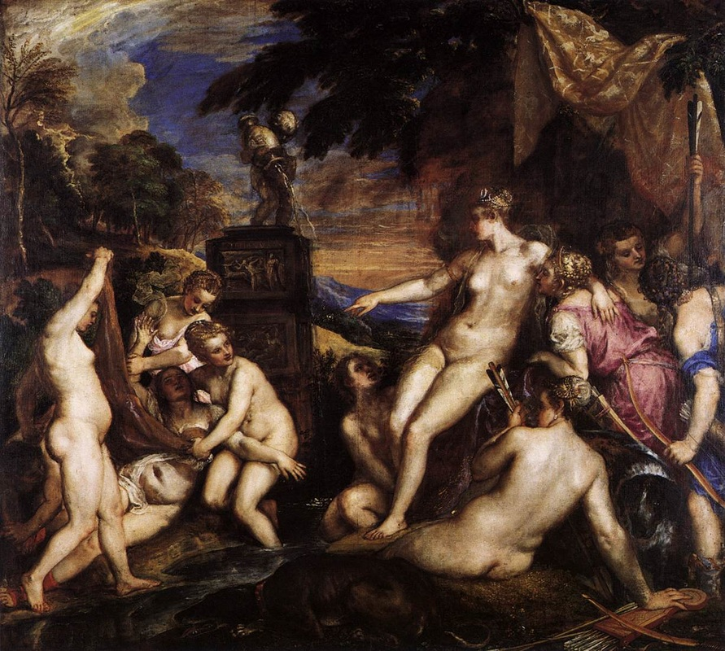
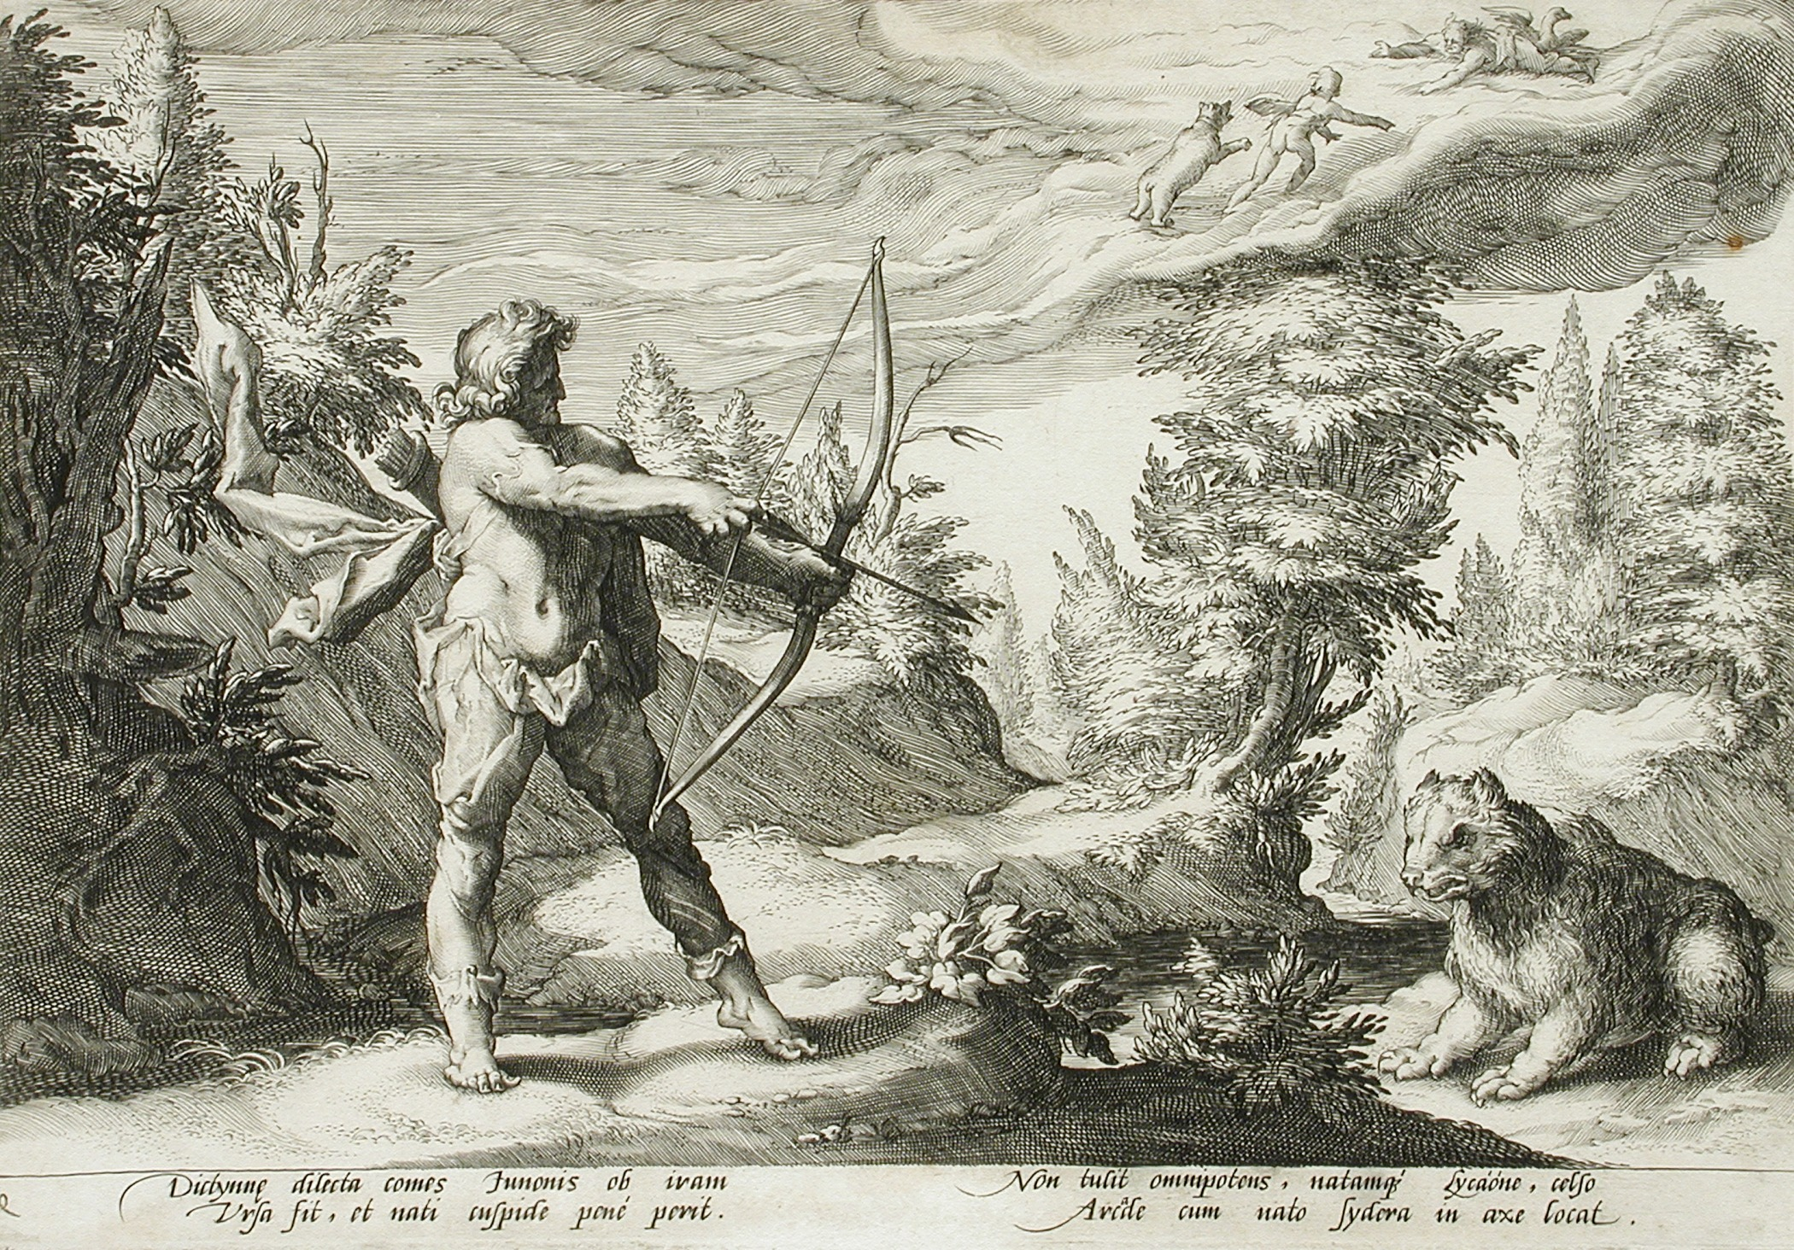
Képek forrása: https://www.greekmythologyinart.com, wikimedia commons
Notes:
Váza kép: https://upload.wikimedia.org/wikipedia/commons/8/8a/Apulian_Red-Figure_Chous_%28Shape_3%29_with_Kallisto_Turning_into_a_Bear_%2C_about_360_BCE%2C_Terracotta%2C_Attributed_to_Near_the_Black_Fury_Group_%28Greek_%28Apulian%29%2C_active_early_300s_BCE%29_01.jpg
Festmény: Tiziano: Artemis és Callisto, 1556-59 https://www.greekmythologyinart.com/uploads/5/3/1/3/53133595/display-image-php_40_orig.jpg
Metszet: Arcas és Callisto - Hendrik Goltzius (után) (Holland, Mülbracht, 1558-1617) https://upload.wikimedia.org/wikipedia/commons/a/a3/Arcas_Preparing_to_Kill_his_Mother%2C_Changed_into_a_Bear_LACMA_M.83.119.3.jpg

Slide 28
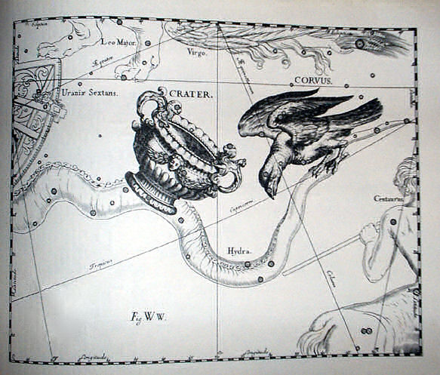
Képek forrása: wikimedia commons

Slide 29
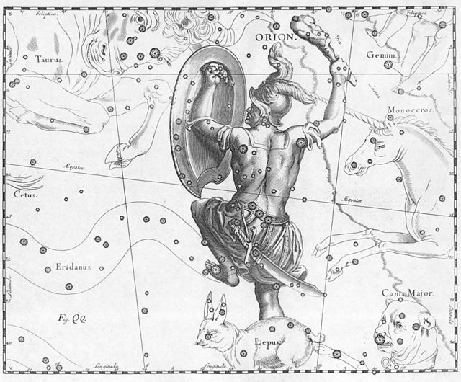
Képek forrása: wikimedia commons

Slide 30
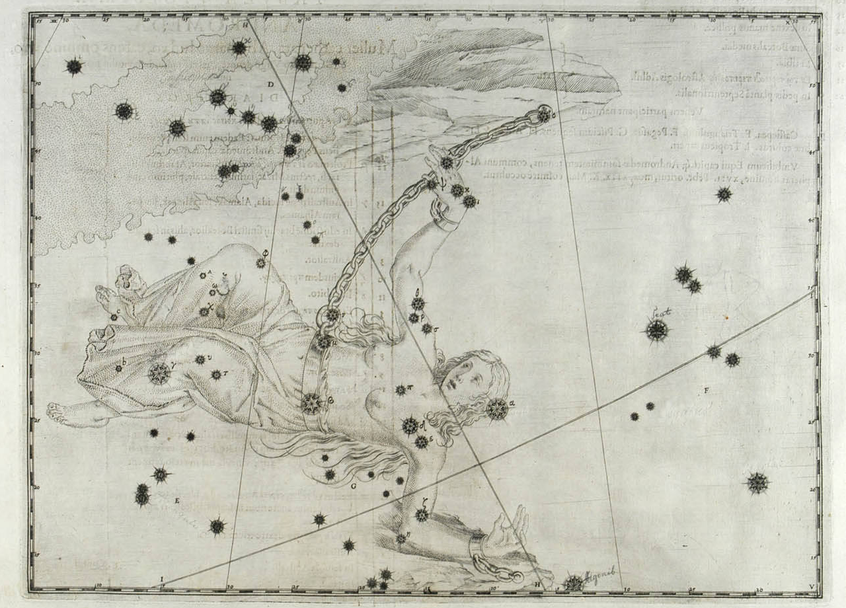
Képek forrása: wikimedia commons

Slide 31
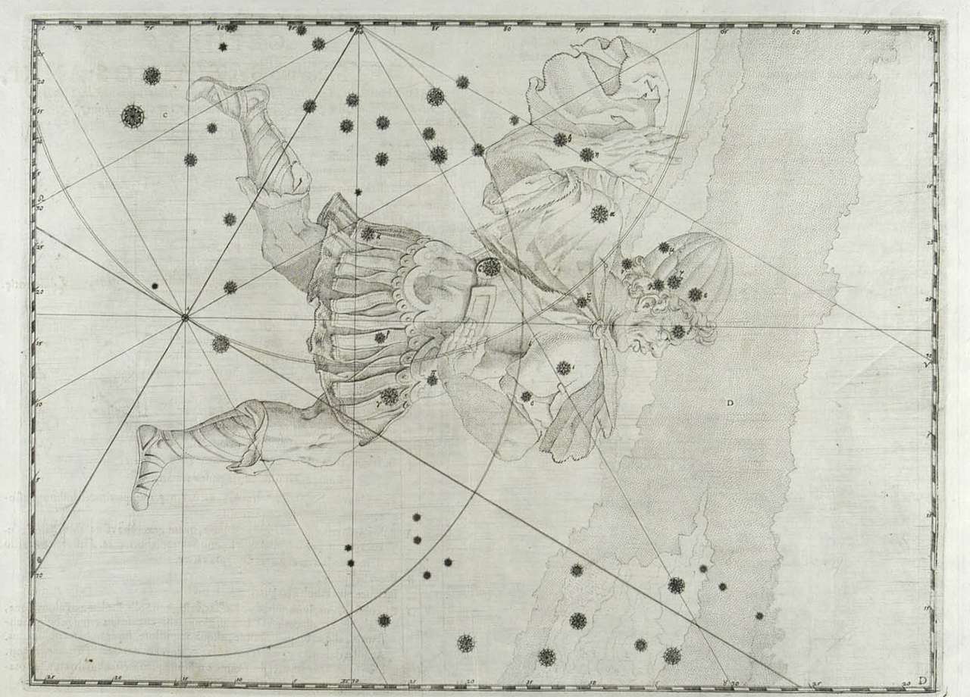
Képek forrása: wikimedia commons

Slide 32
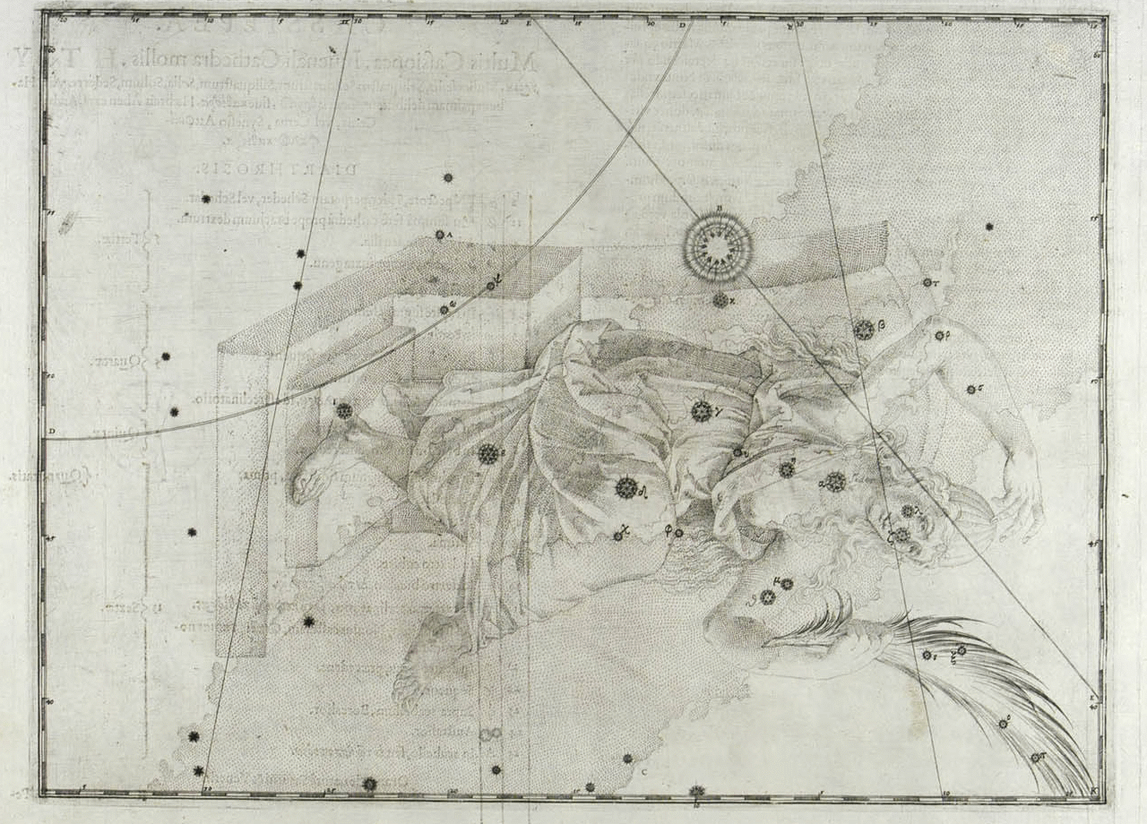
Képek forrása: wikimedia commons

Slide 33
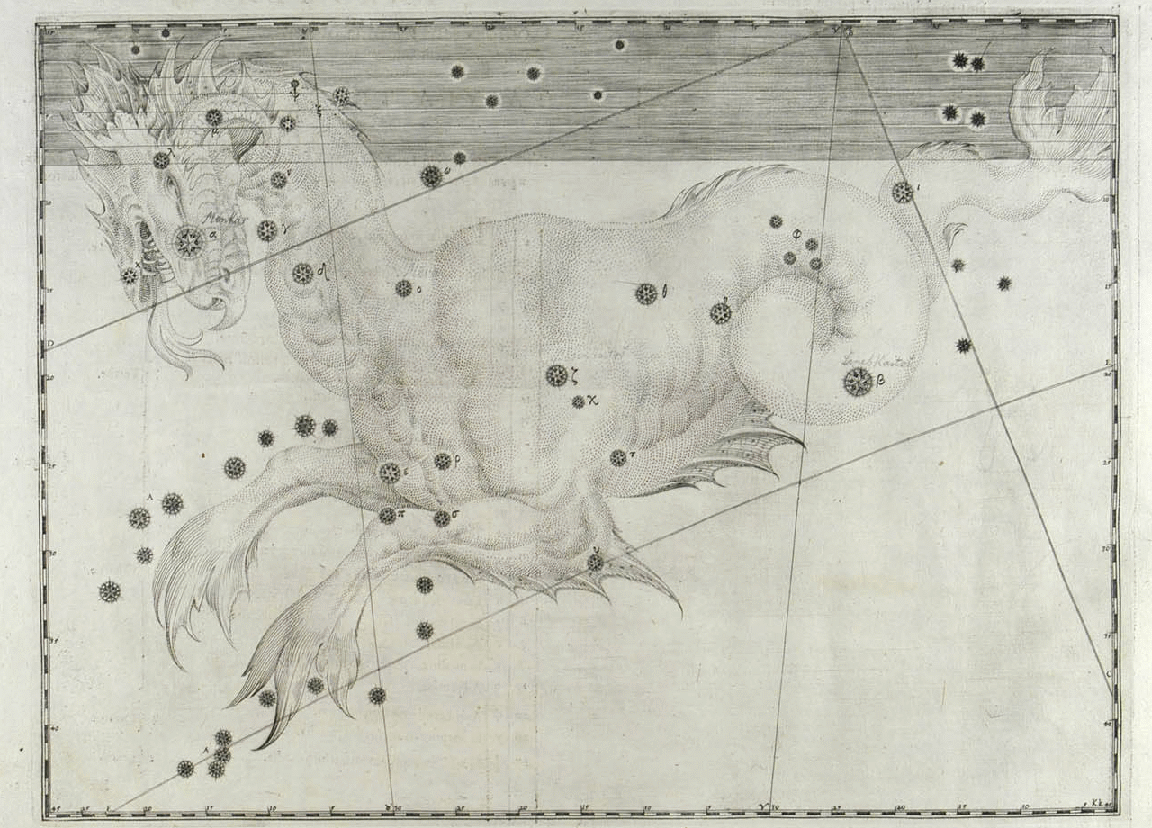
Képek forrása: wikimedia commons

Slide 34
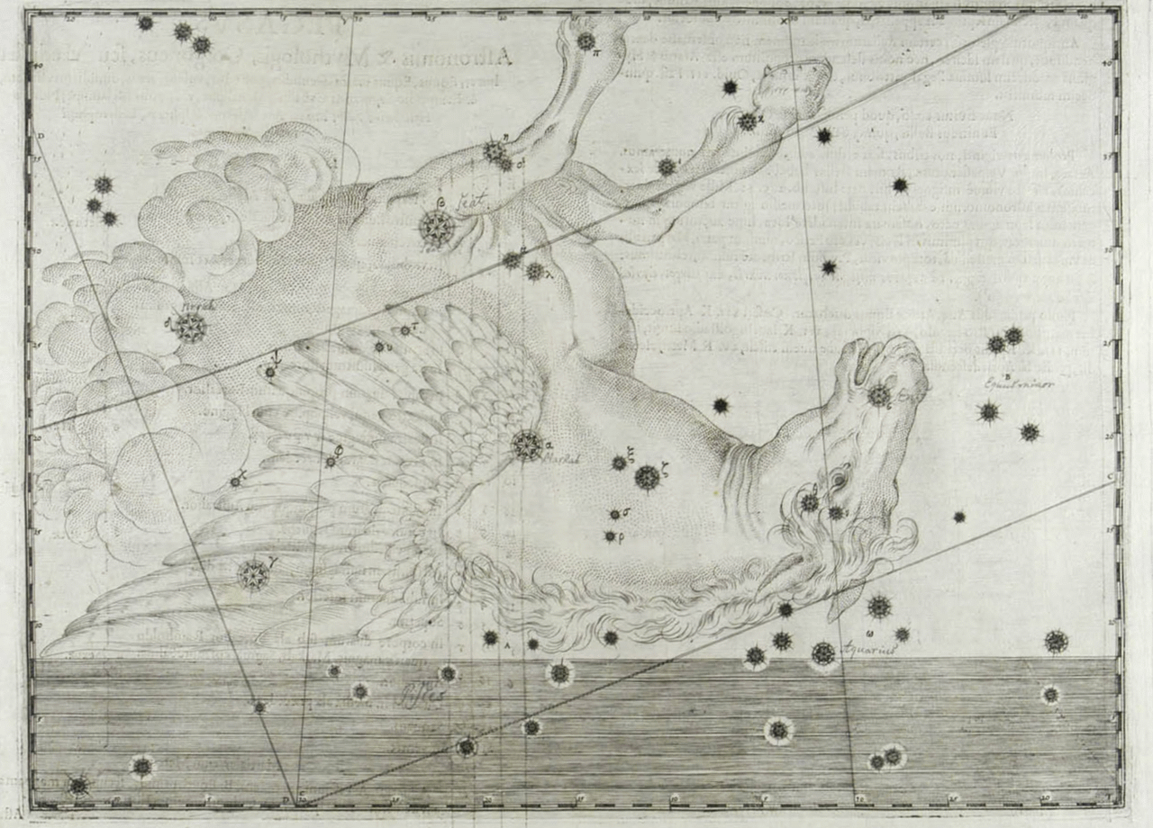
Képek forrása: wikimedia commons

Slide 35
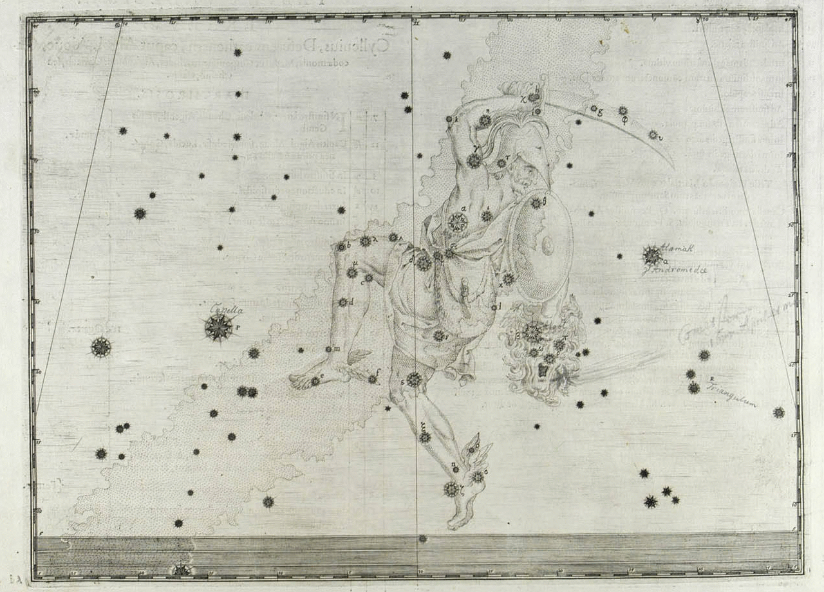
Képek forrása: wikimedia commons

